Slide 1
Відділ освіти
Підволочиської селищної ради
Методичний кабінет
Порфоліо
Гладич Марії Мар”янівни
методиста з виховної роботи

Slide 2
Візитна карта
Гладич Марія Мар”янівна– методист методичного кабінету
Відділу освіти підволочиської селищної ради.
Народилася 06 жовтня 1964 року,
освіта – вища.
Закінчила Одеський державний педінститут
ім. К.Д. Ушинського у 1990 році за спеціальністю “вчитель математики і фізики” у 1988 році
Загальний педагогічний стаж – 29 років
із них на посаді методиста – 16 років
Курси підвищення кваліфікації - ВНЗ «Університет менеджменту освіти», НАПН України, м. Київ 2015 р.

Slide 3
Життєве кредо:
« Не витрачай свій час в марній боротьбі за досконалість, просто прагни робити все якнайкраще»
Педагогічне кредо:
«Якщо ви володієте знанням, дайте іншим запалити від нього свої світильники»
Т. Фулпер
Завдання методичної діяльності:«Національно-патріотичне виховання учнів на засадах полікультурних, історичних цінностей, традицій і звичаїв народу в умовах європейської інтеграції»

Slide 4
Нормативні документи
Наказ Міністерства освіти і науки, молоді та спорту України від 31.10.2011 № 1243 «Про Основні орієнтири виховання учнів 1-11 класів загальноосвітніх навчальних закладів України»;
Указ Президента України від 13.11.2014 № 872 «Про День Гідності та Свободи»;
Указ Президента України від 13.11.2014 № 871 «Про День Соборності України»;
Указ Президента України від 14.10.2014 № 806 «Про День захисника України»;
Указ Президента України від 24.09.2014 № 744 «Про невідкладні заходи щодо захисту України та зміцнення її обороноздатності»;
Доручення Кабінету Міністрів України від 05.05.2009 № 22966/1/1-09 та План організації виконання положень Указу Президента України від 27.04.2009 № 272 «Про проведення Всеукраїнської молодіжної акції «Пам’ятати. Відродити. Зберегти»;
Наказ Міністерства освіти і науки України від 27.10.2014 № 1232 «Про затвердження плану заходів щодо посилення національно-патріотичного виховання дітей та учнівської молоді»;

Slide 5
Наказ Міністерства освіти і науки України від 07.09.2000 № 439 «Про затвердження Рекомендацій щодо порядку використання державної символіки в навчальних закладах України»;
Лист Міністерства освіти і науки України від 13.08.2014 № 1/9-412 «Про проведення Уроків мужності»;
Лист МОН України від 27.11.2015 року №1/9-614 «Про методичні рекомендації патріотичного виховання дітей та учнівської молоді у 2014/2015 н.р.;
Концепція національно-патріотичного виховання дітей та учнівської молоді;
Заходи щодо реалізації Концепції національно-патріотичного виховання дітей та учнівської молоді;
Методичні рекомендації щодо національно-патріотичного виховання у загальноосвітніх навчальних закладах;
Лист МОН України від 22.05.2015 року №1/9-255 «Про перегляд підходів з організації діяльності музеїв історичного профілю»;
Наказ департаменту освіти і науки облдержадміністрації від 16.01.2015 року №10 «Про організацію виконання заходів щодо посилення військово-патріотичного виховання учнівської та студентської молоді на період 2015-2020 років»;
Наказ департаменту освіти і науки облдержадміністрації від 01.04.2015 року №107 «Про запровадження проекту «Рух опіки у навчальних закладах області»;
Наказ департаменту освіти і науки облдержадміністрації від 02.06.2015 року №190 «Про виконання обласної програми підтримки осіб, які брали участь в антитерористичній операції, та членів сімей загиблих під час проведення антитерористичної операції на 2015-2019 роки».

Slide 6
Програма виховної діяльності
Мета і завдання та шляхи реалізації:
утвердження в свідомості і почуттях особистості патріотичних цінностей, переконань і поваги до культурного та історичного минулого України;
виховання поваги до Конституції України, Законів України, державної символіки;
підвищення престижу військової служби, а звідси - культивування ставлення до солдата як до захисника Вітчизни, героя;
усвідомлення взаємозв’язку між індивідуальною свободою, правами людини та її патріотичною відповідальністю;
сприяння набуттю дітьми та молоддю патріотичного досвіду на основі готовності до участі в процесах державотворення, уміння визначати форми та способи своєї участі в життєдіяльності громадянського суспільства, спілкуватися з соціальними інститутами, органами влади, спроможності дотримуватись законів та захищати права людини, готовності взяти на себе відповідальність, здатності розв’язувати конфлікти відповідно до демократичних принципів;
формування толерантного ставлення до інших народів, культур і традицій;
утвердження гуманістичної моральності як базової основи громадянського суспільства;
культивування кращих рис української ментальності – працелюбності, свободи, справедливості, доброти, чесності, обережного ставлення до природи;
формування мовленнєвої культури;
спонукання зростаючої особистості до активної протидії українофобству, аморальності, сепаратизму, шовінізму, фашизму.

Slide 7
Очікувані результати :
підвищення професійної компетентності педагогів у здійсненні процесу національно-патріотичного виховання;
активізація творчого потенціалу педагогів у виборі методів, форм, засобів, технологій виховання;
розширення спектра суб’єктів виховання;
наукове й організаційно-методичне забезпечення процесу виховання;
забезпечення єдності навчання й виховання як двох взаємозалежних складових системи освіти;
посилення ролі сім’ї у національно-патріотичному вихованні дітей, зміцненні взаємодії сім’ї і школи;
поєднання організаційно-педагогічної, родинно-сімейної, національно-культурної, просвітницької діяльності вчителів, учнів, громадськості;
різносторонній розвиток випускника-патріота

Slide 8
Алгоритм впровадження проблеми над якою працює
Районний методичний кабінет
Дошкільна освіта
Початкова освіта
Співпраця з церквою
Позашкільна освіта
Основна школа
Тісна взаємодія з батьками
Громадські та молодіжні організації
Випускник-
патріот

Slide 9
Модель координаційної діяльності методиста з виховної роботи
Методичний
кабінет
Методичне об’єднань педагогів-організаторів, ЗДВР
Науково-практичні конференції
Семінари-практикуми
Майстер клас “Виховник”
Школа класного керівника
Школа управлінської майстерності
Фестивалі, конкурси, флешмоби, проекти
Методичне об’єднання керівників шкільних мо класних керівників
Динамічна група з організації роботи національно-патріотичного виховання, опорні школи

Slide 10
Проблеми над якими працюють структурні ланки з виховної роботи
Майстер-клас “Виховник”—”Формування в учасників виховного процесу свідомого розуміння виховання та взаємодії педагогів та учнів у процесі спільної спрямованості щодо виховання громадянина-патріота”;
Динамічна група –”Організація діяльності виховного процесу з національно-патріотичного виховання на засадах пластової методики”;

Slide 11
Методичне об’єднання ЗДВР, педагогів-організаторів—” Використання методів проектів у виховній діяльності”;
Методичне об’єднання керівників методичного об'єднання класних керівників– “Підвищення рівня теоретичної та методичної підготовки класних керівників в контексті заходів Концепції національно-патріотичного виховання”
Школа управлінської майстерності—”Особливості, перспективи лідерства в сучасному молодіжному середовищі”;

Slide 12
Форми роботи:
Семінари-практикуми;
Засідання методичних об”єднань;
Психолого-педагогічні тренінги;
Науково-практичні конференції;
Проблемний стіл;
Методичний міст;
Педагогічні турніри;
Диспути, дискусії;
Педагогічні аукціони;
Банк ідей;
Фестивалі;
Конкурси;
Флеш-моби;
Виїздні семінари;
Співпраця з громадськими, молодіжними організаціями;
Вишколи.,
Волонтерський рух;
Пошукова робота.;
Проектна діяльність.

Slide 13
Реалізація:
Тематика засідань семінарів-практикумів :
2015-2016н.р.
Семінар педагогів-організаторів та заступників директорів з виховної роботи на базі Підволочиської ЗОШ І-ІІІст. , з проблеми “Національно - патріотичне виховання в умовах державотворення”
Виїздний семінар на базі Пластової домівки , з проблеми “Використання пластової методики в роботі гуртків та клубів з національно-патріотичного виховання”

Slide 14
Реалізація:
Засідання семінарів практикумів :
2016-2017 н.р.
Стан педагогічної взаємодії та їх вплив на формування особистісних якостей учнів .
Впровадження Концепції національно-патріотичного виховання дітей та молоді у діяльності учнівських патріотичних клубів та гуртків.

Slide 15
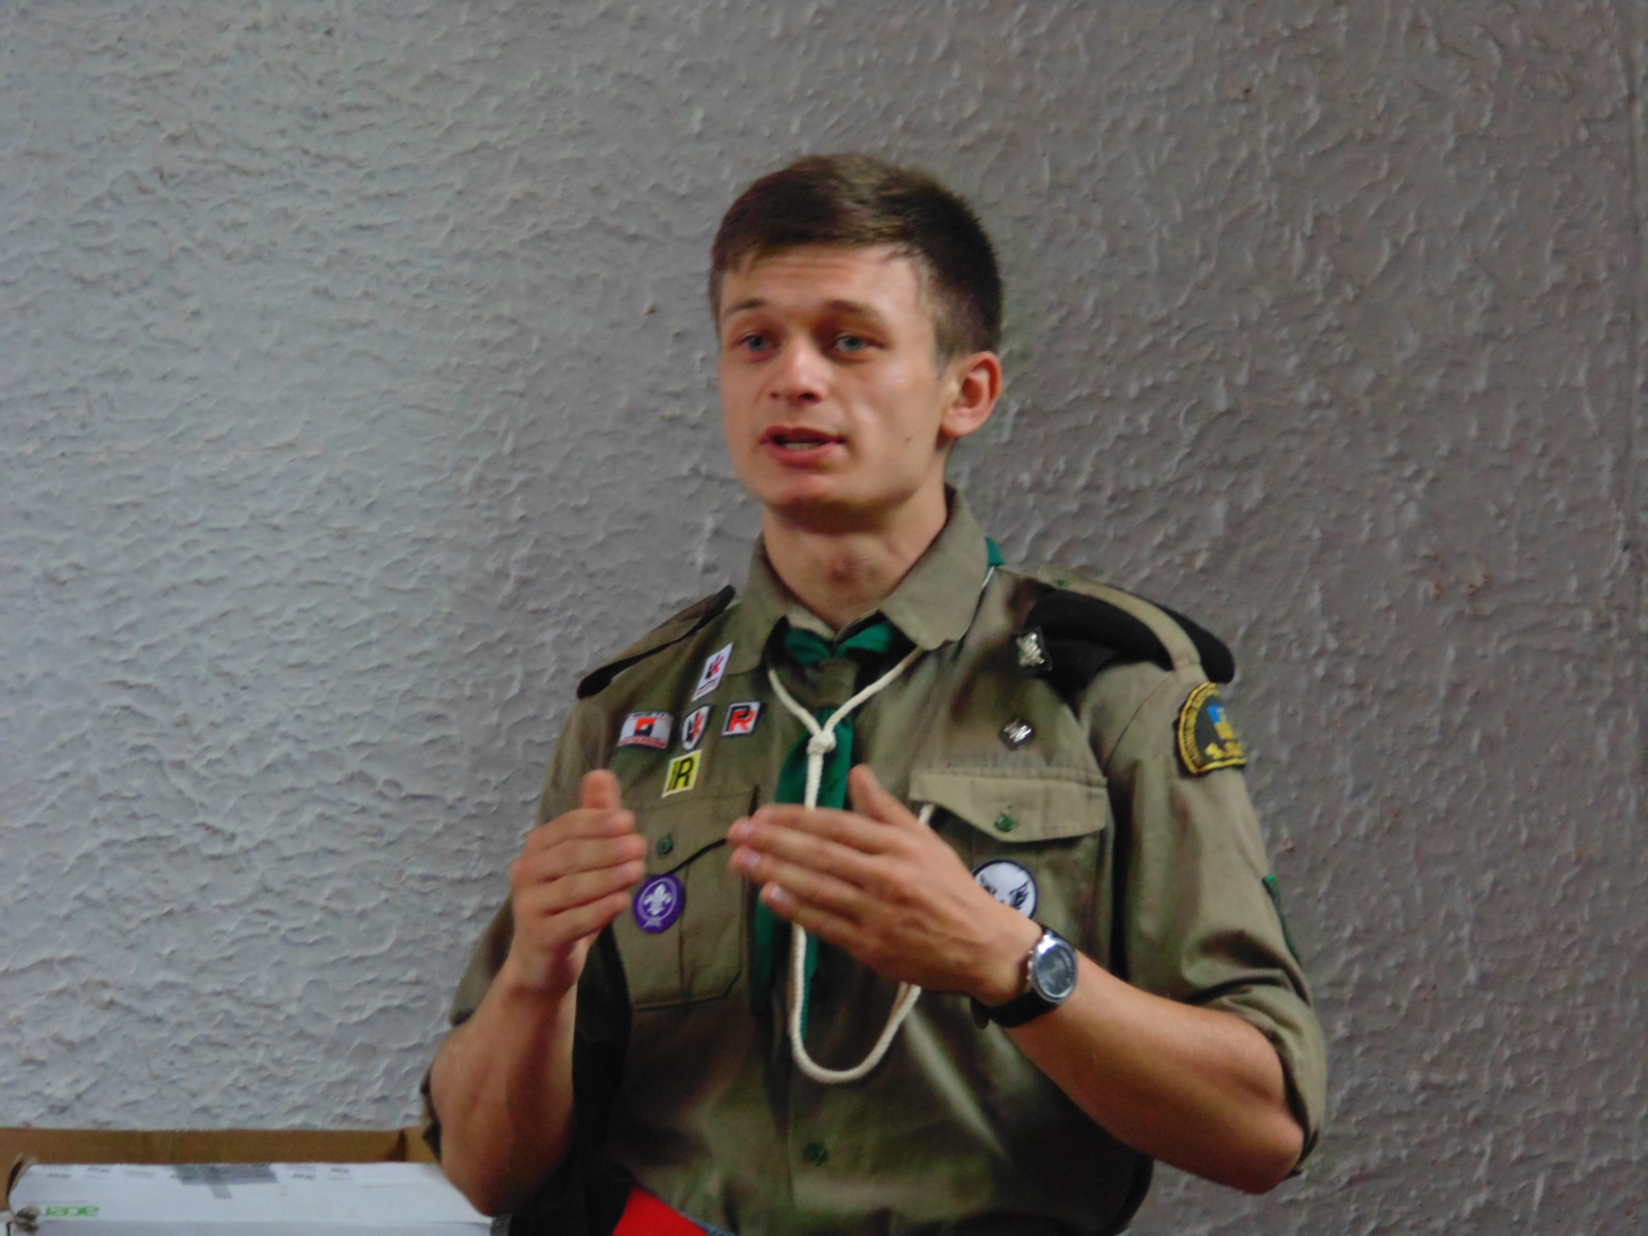
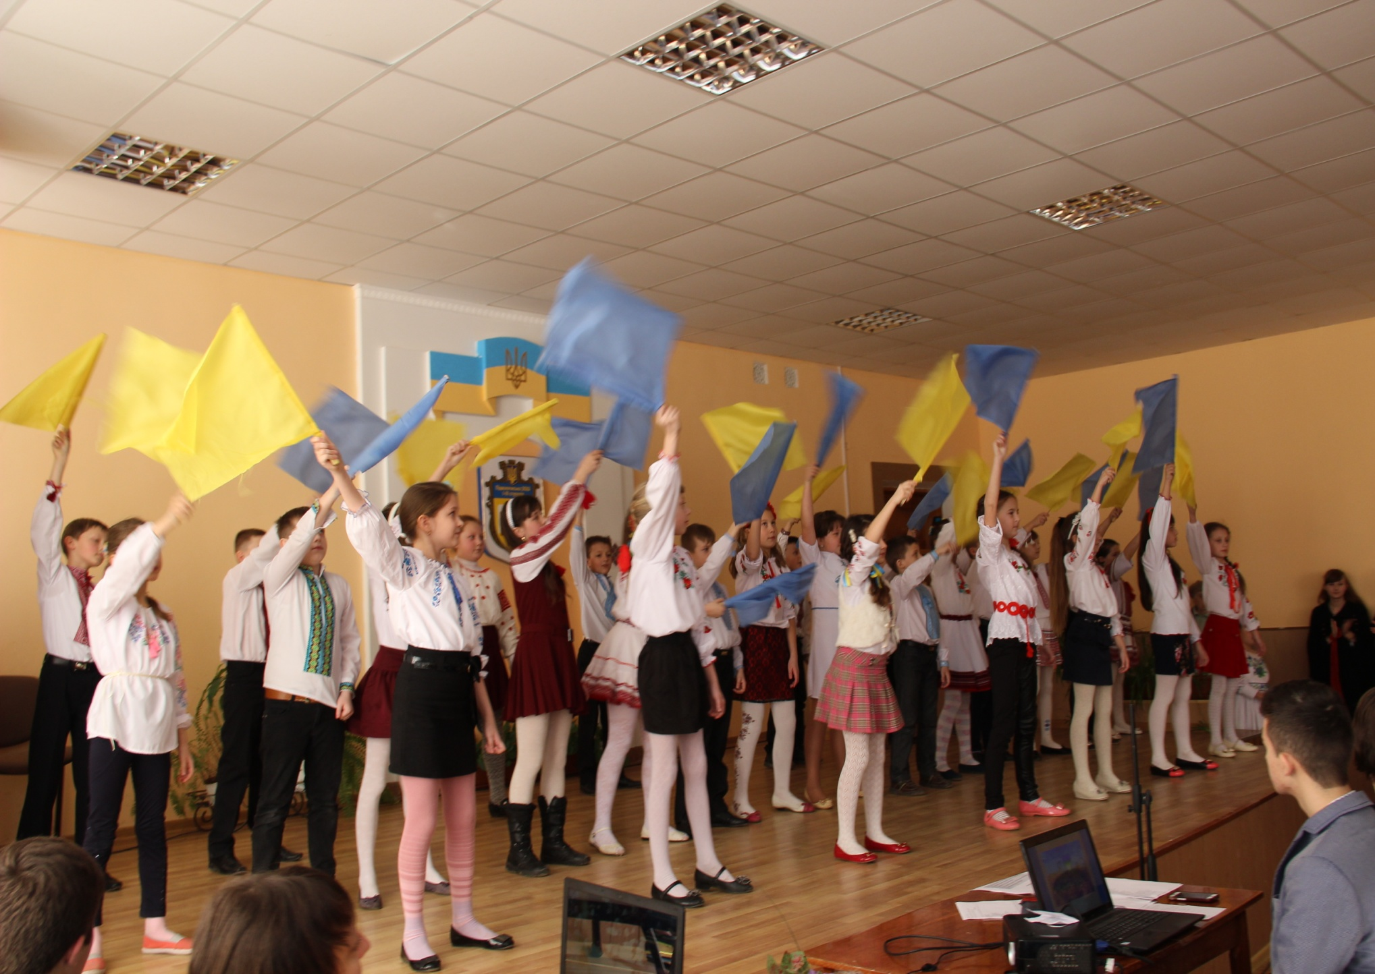
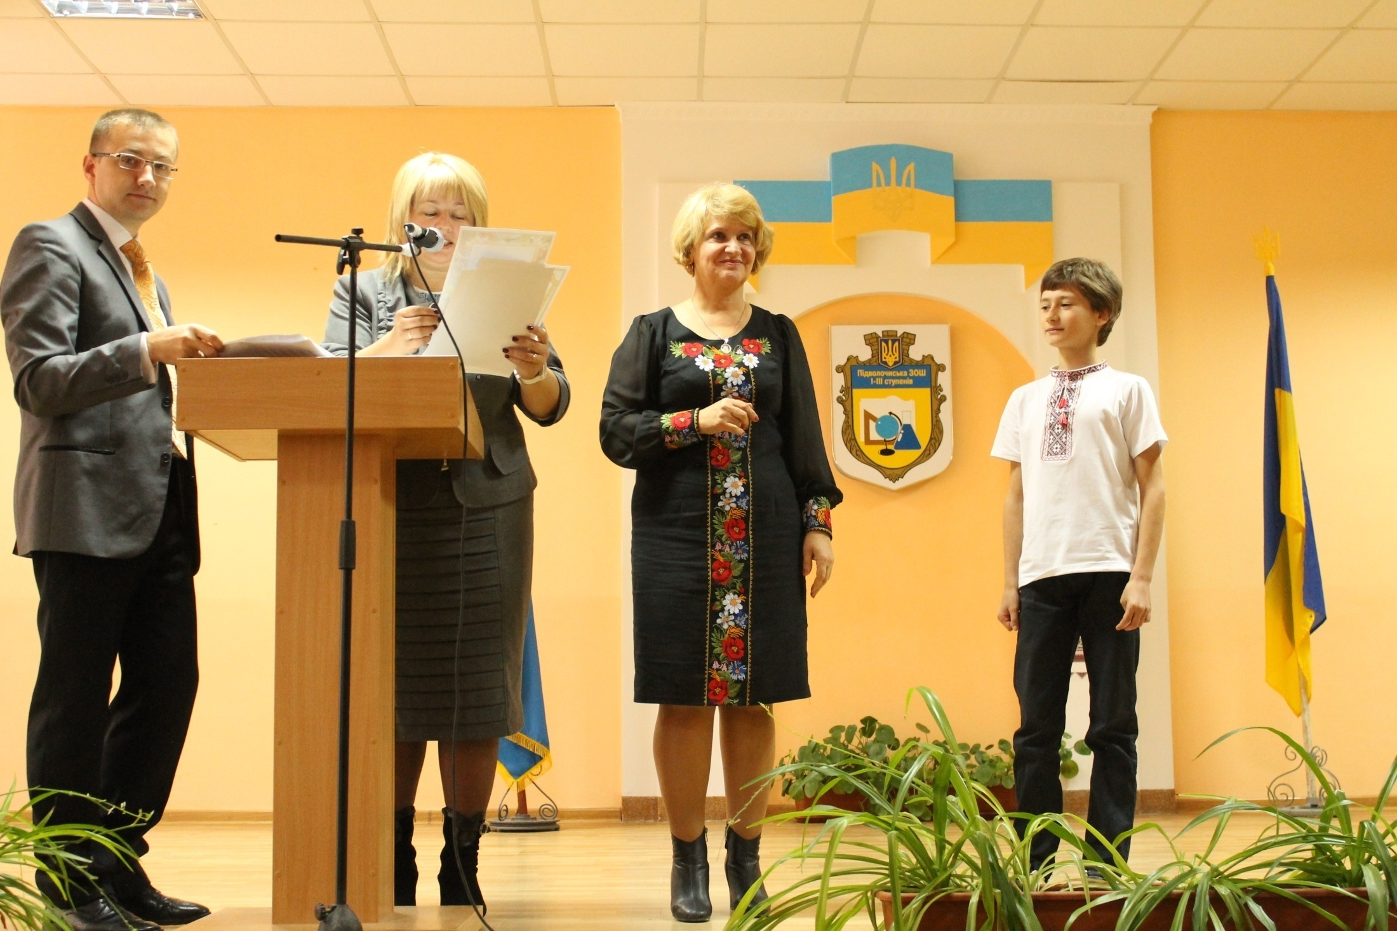
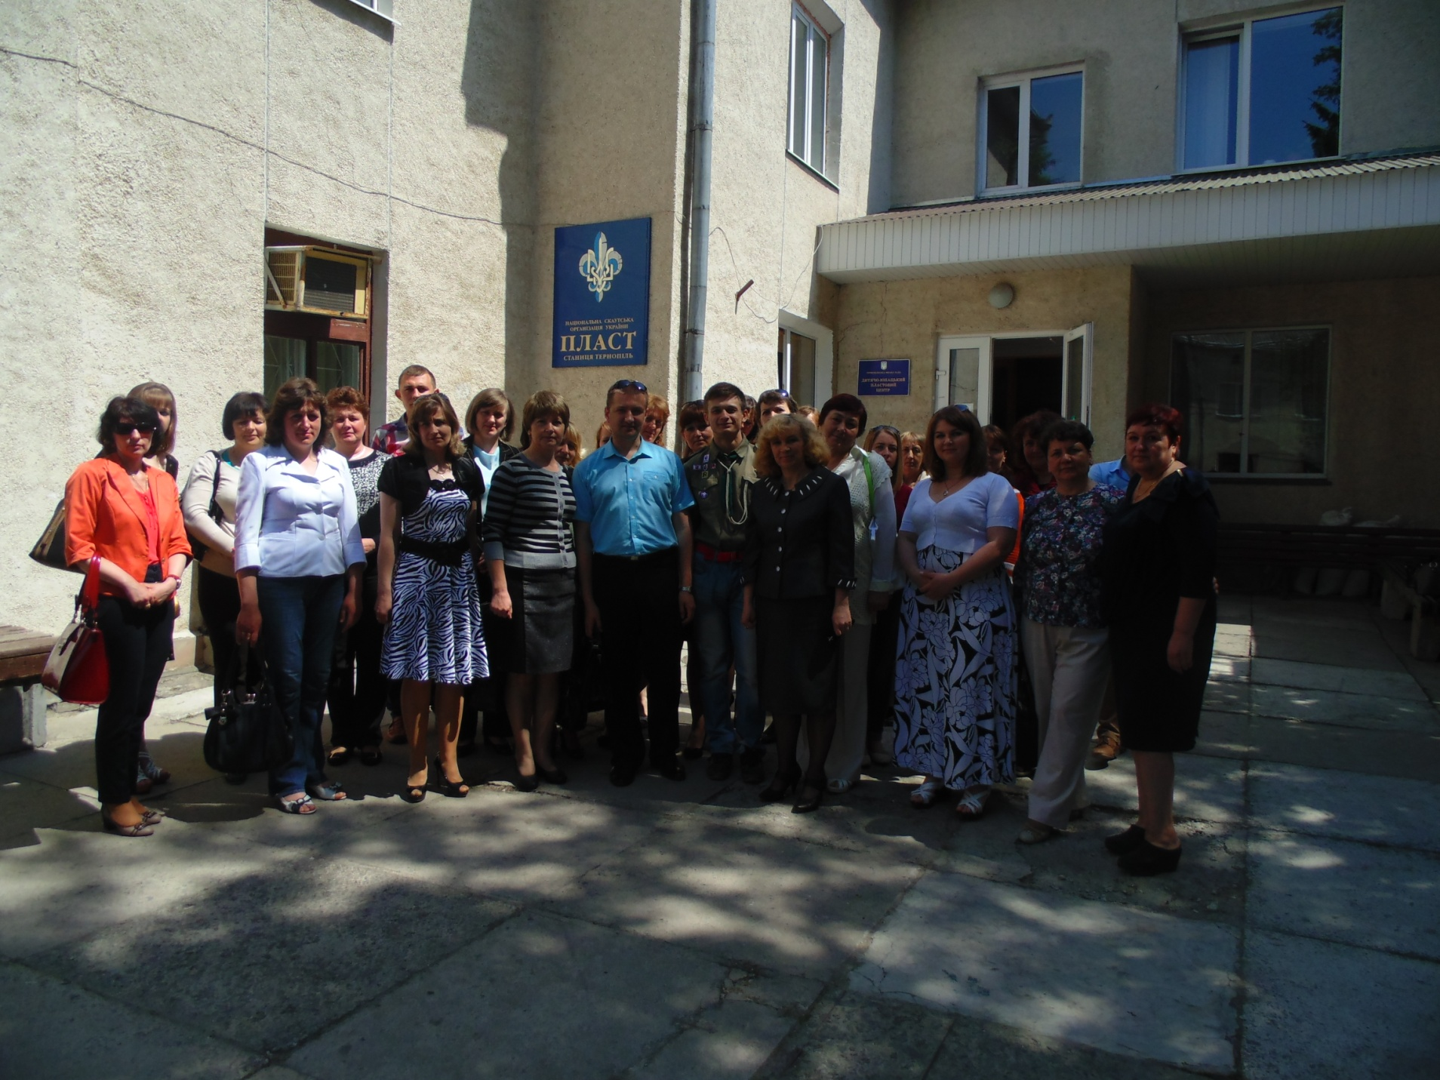

Slide 16
Флеш - моби
“ Україна - країна єдина!”
“ Молитва за Україну ”
“ Наречемось України вірними синами ”
“ Дух, що тіло рве до бою ”
“ Кульки доброти ”

Slide 17
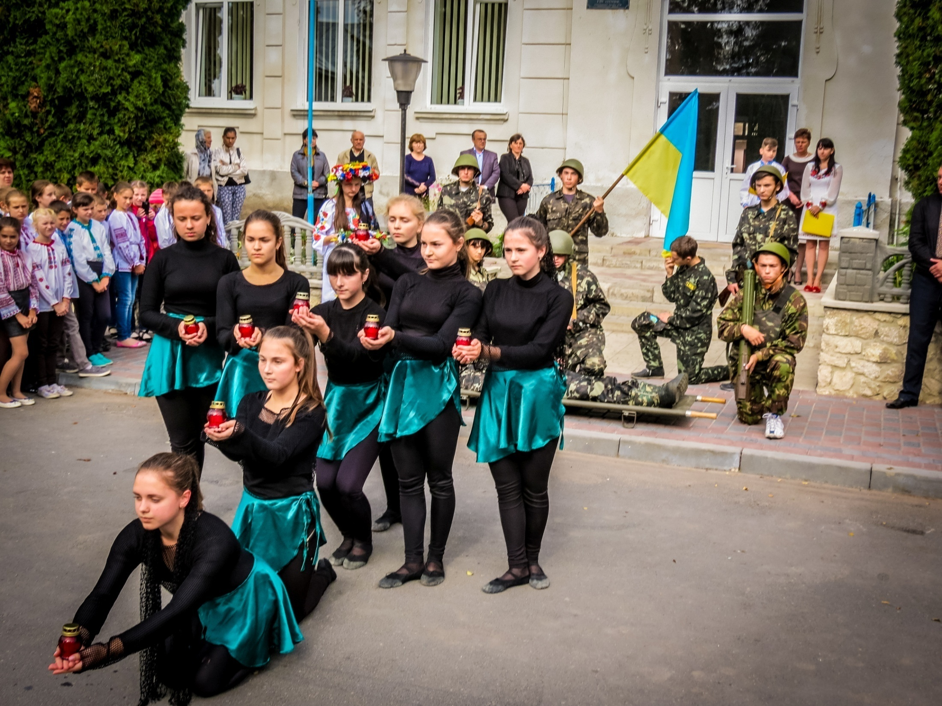
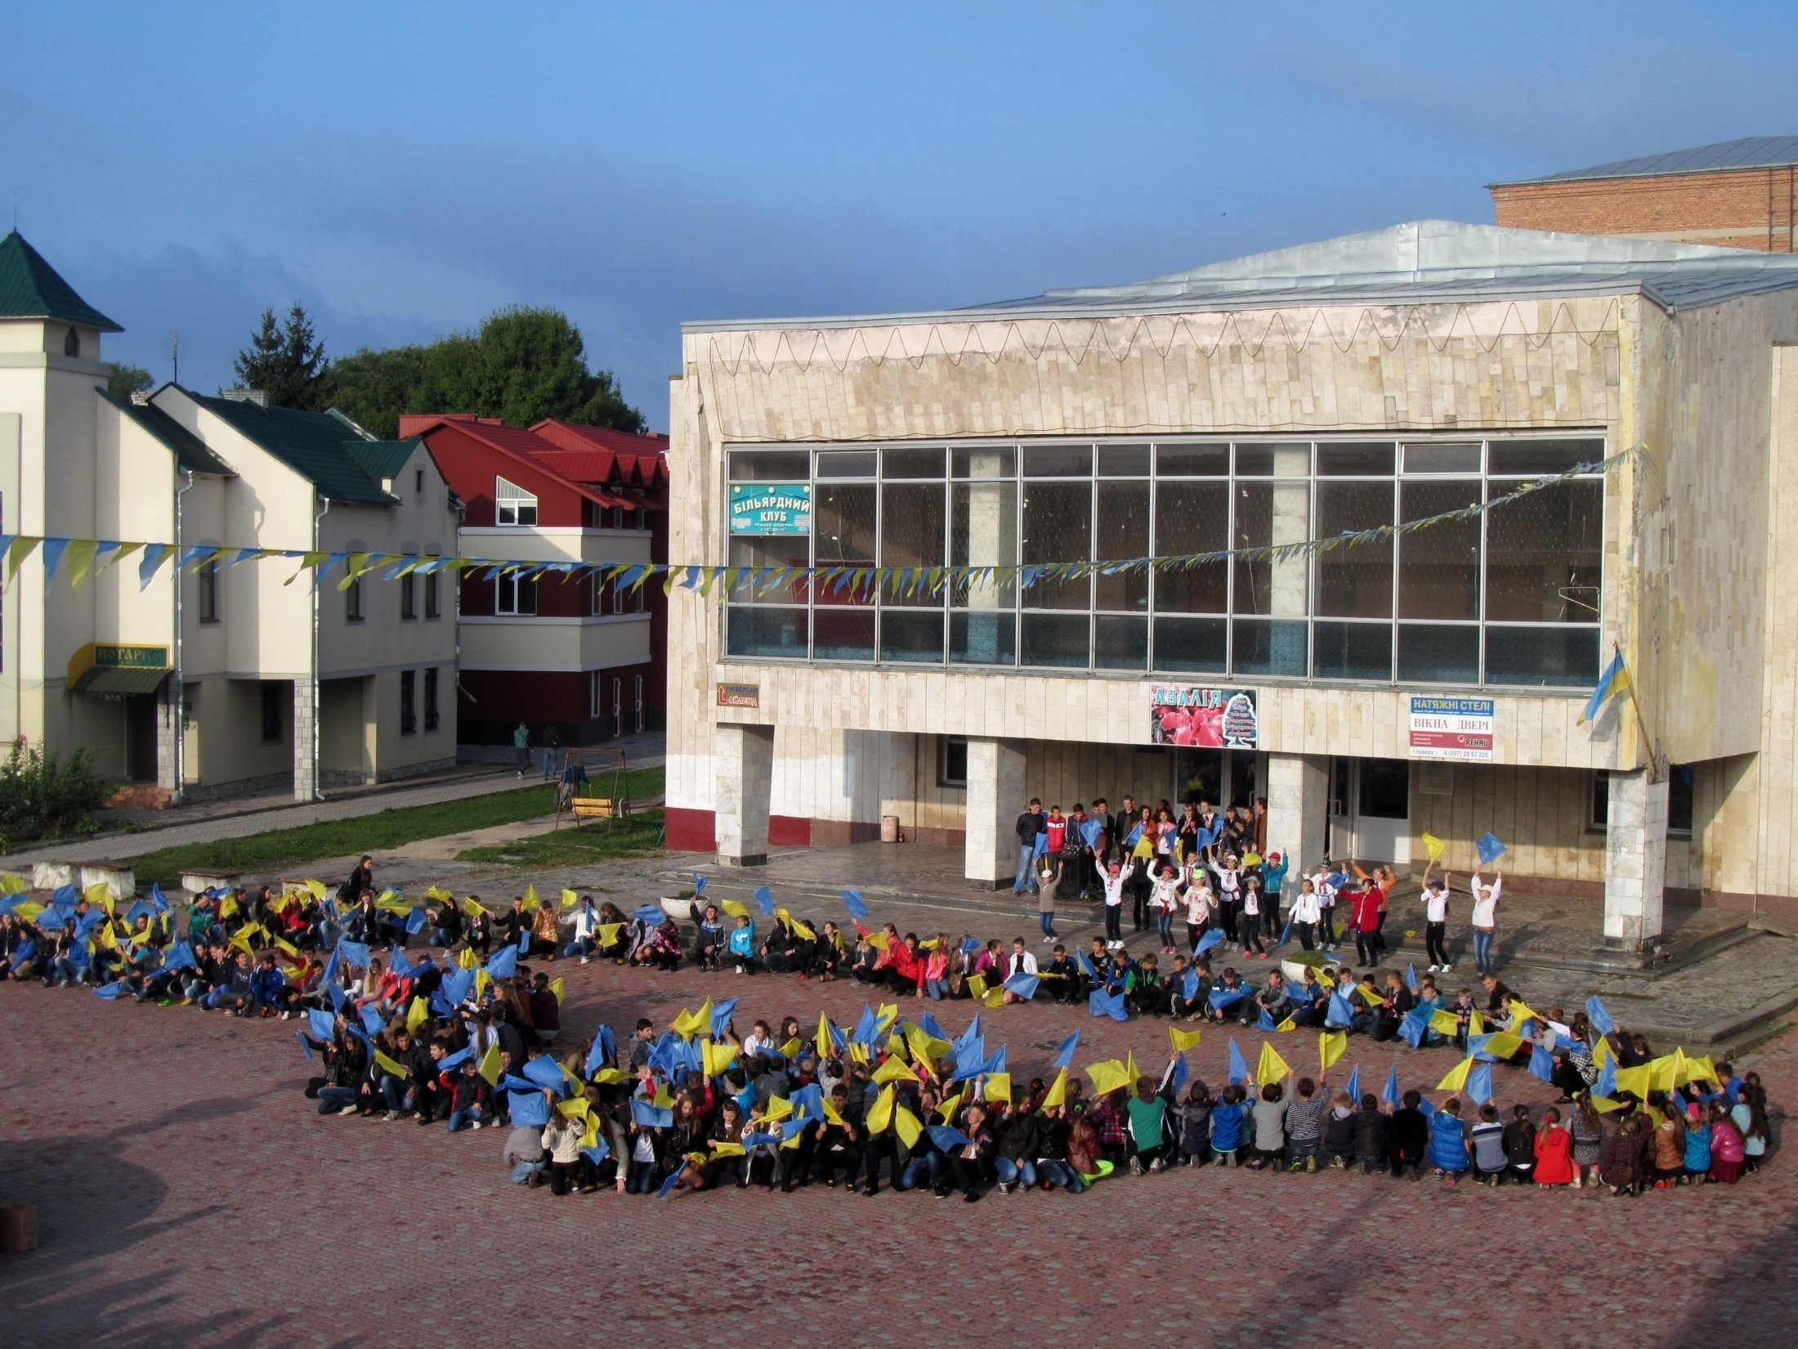
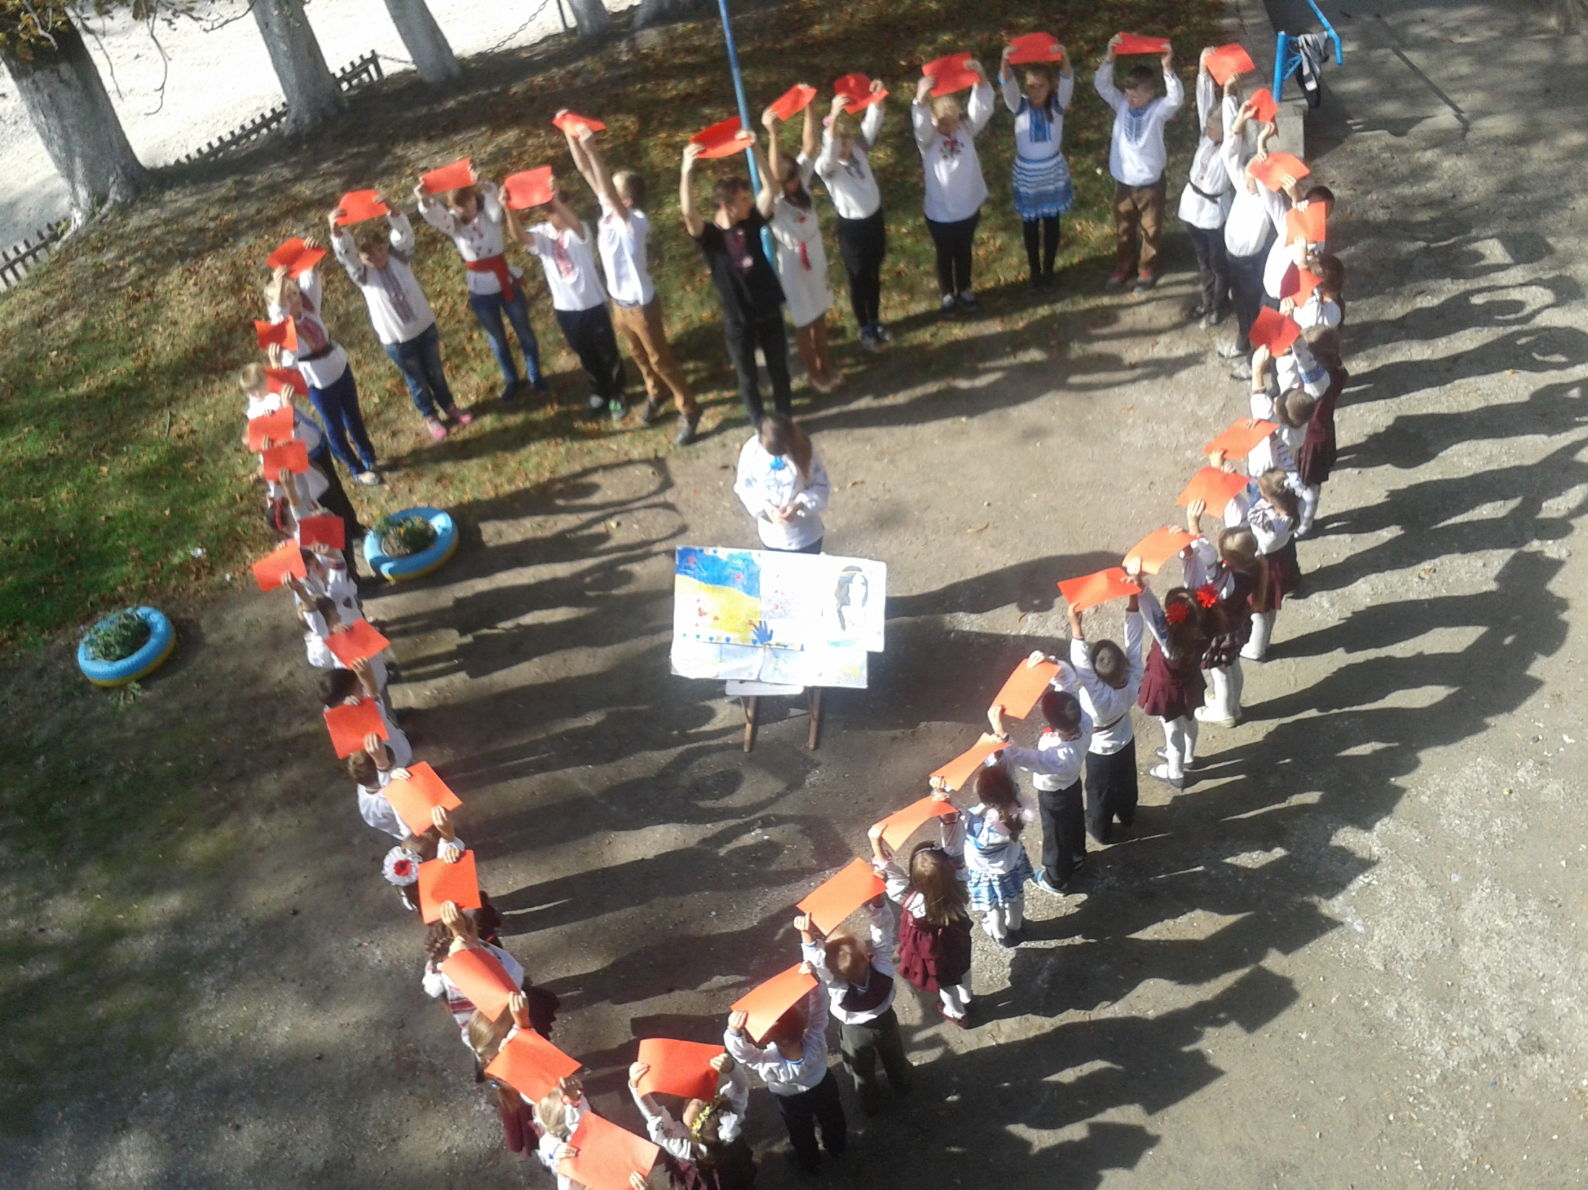
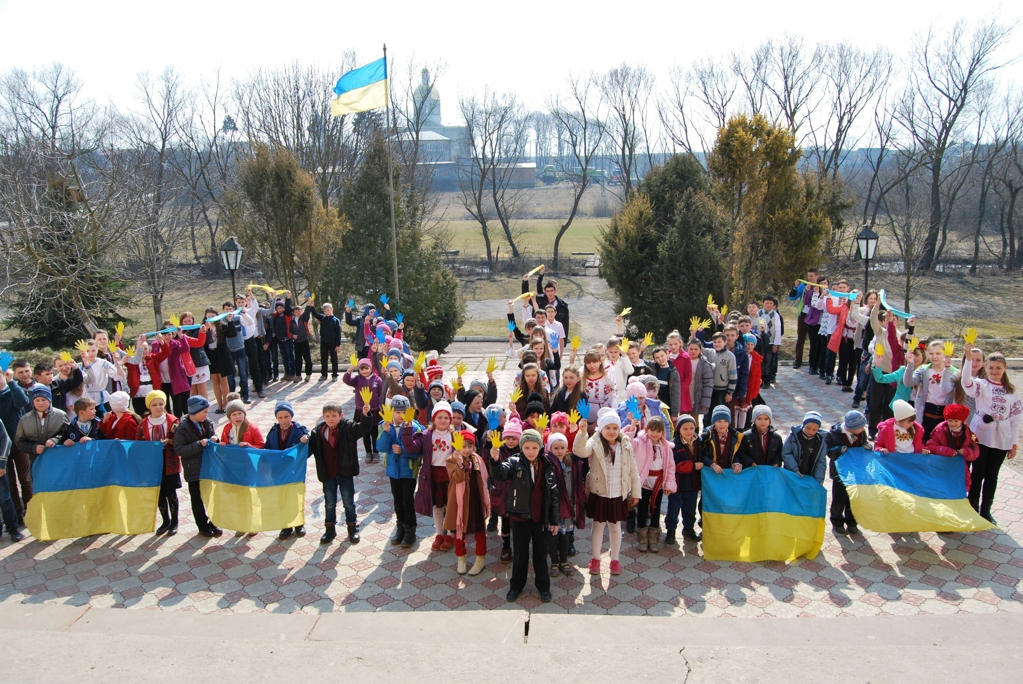
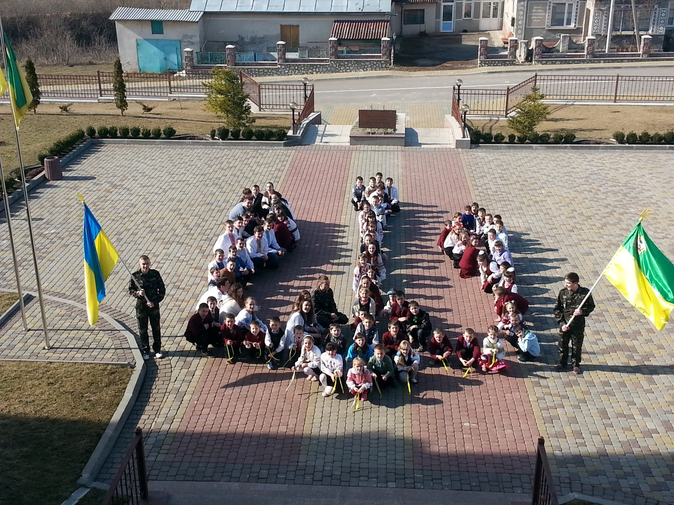
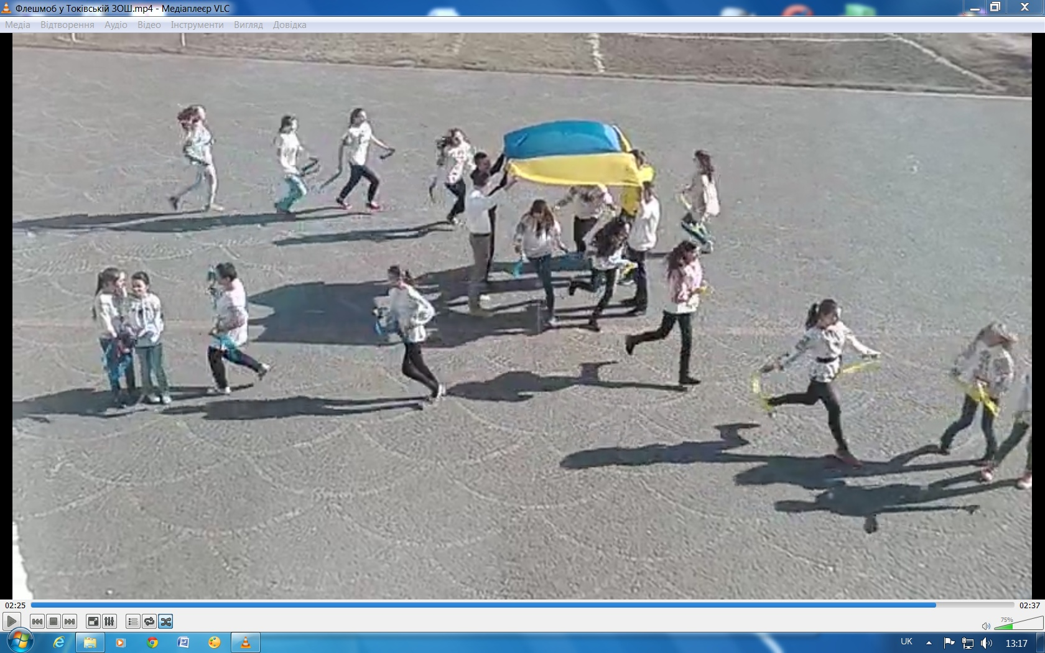
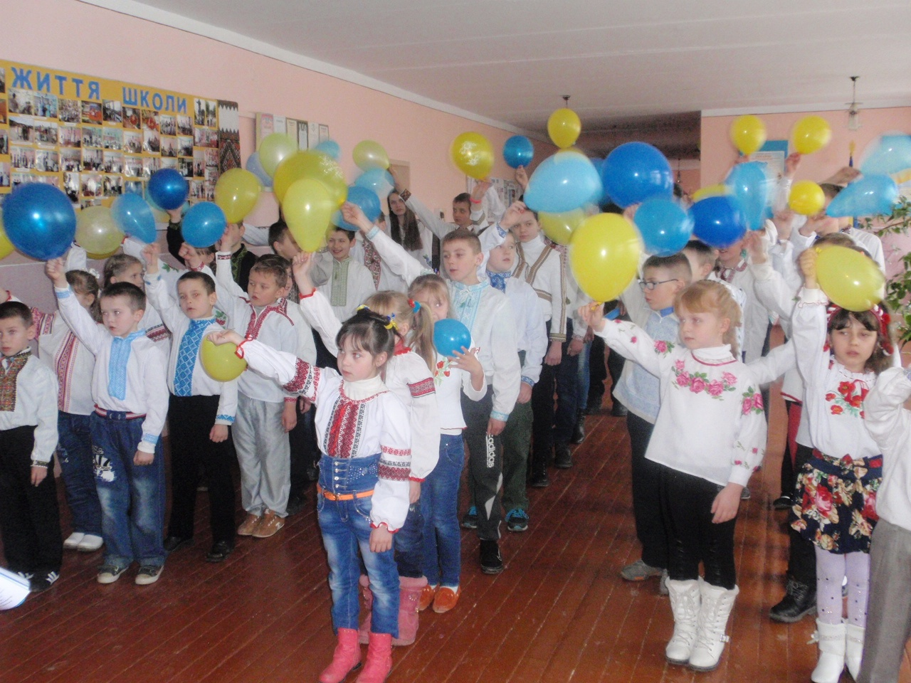
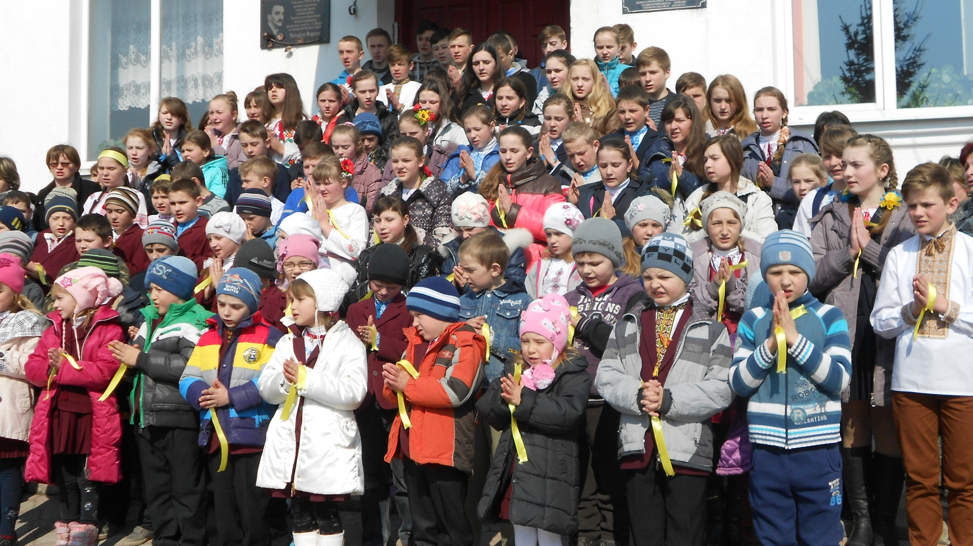

Slide 18
Участь у акціях:
“ Підтримай дітей Сходу ”
“ Напиши листа солдату ”
“ Оберіг для солдата”
“Миколай у гості до Героїв”
“Великодня пасха для солдатів”
“Браслет нескорених”
“Зустріч Героїв”

Slide 19
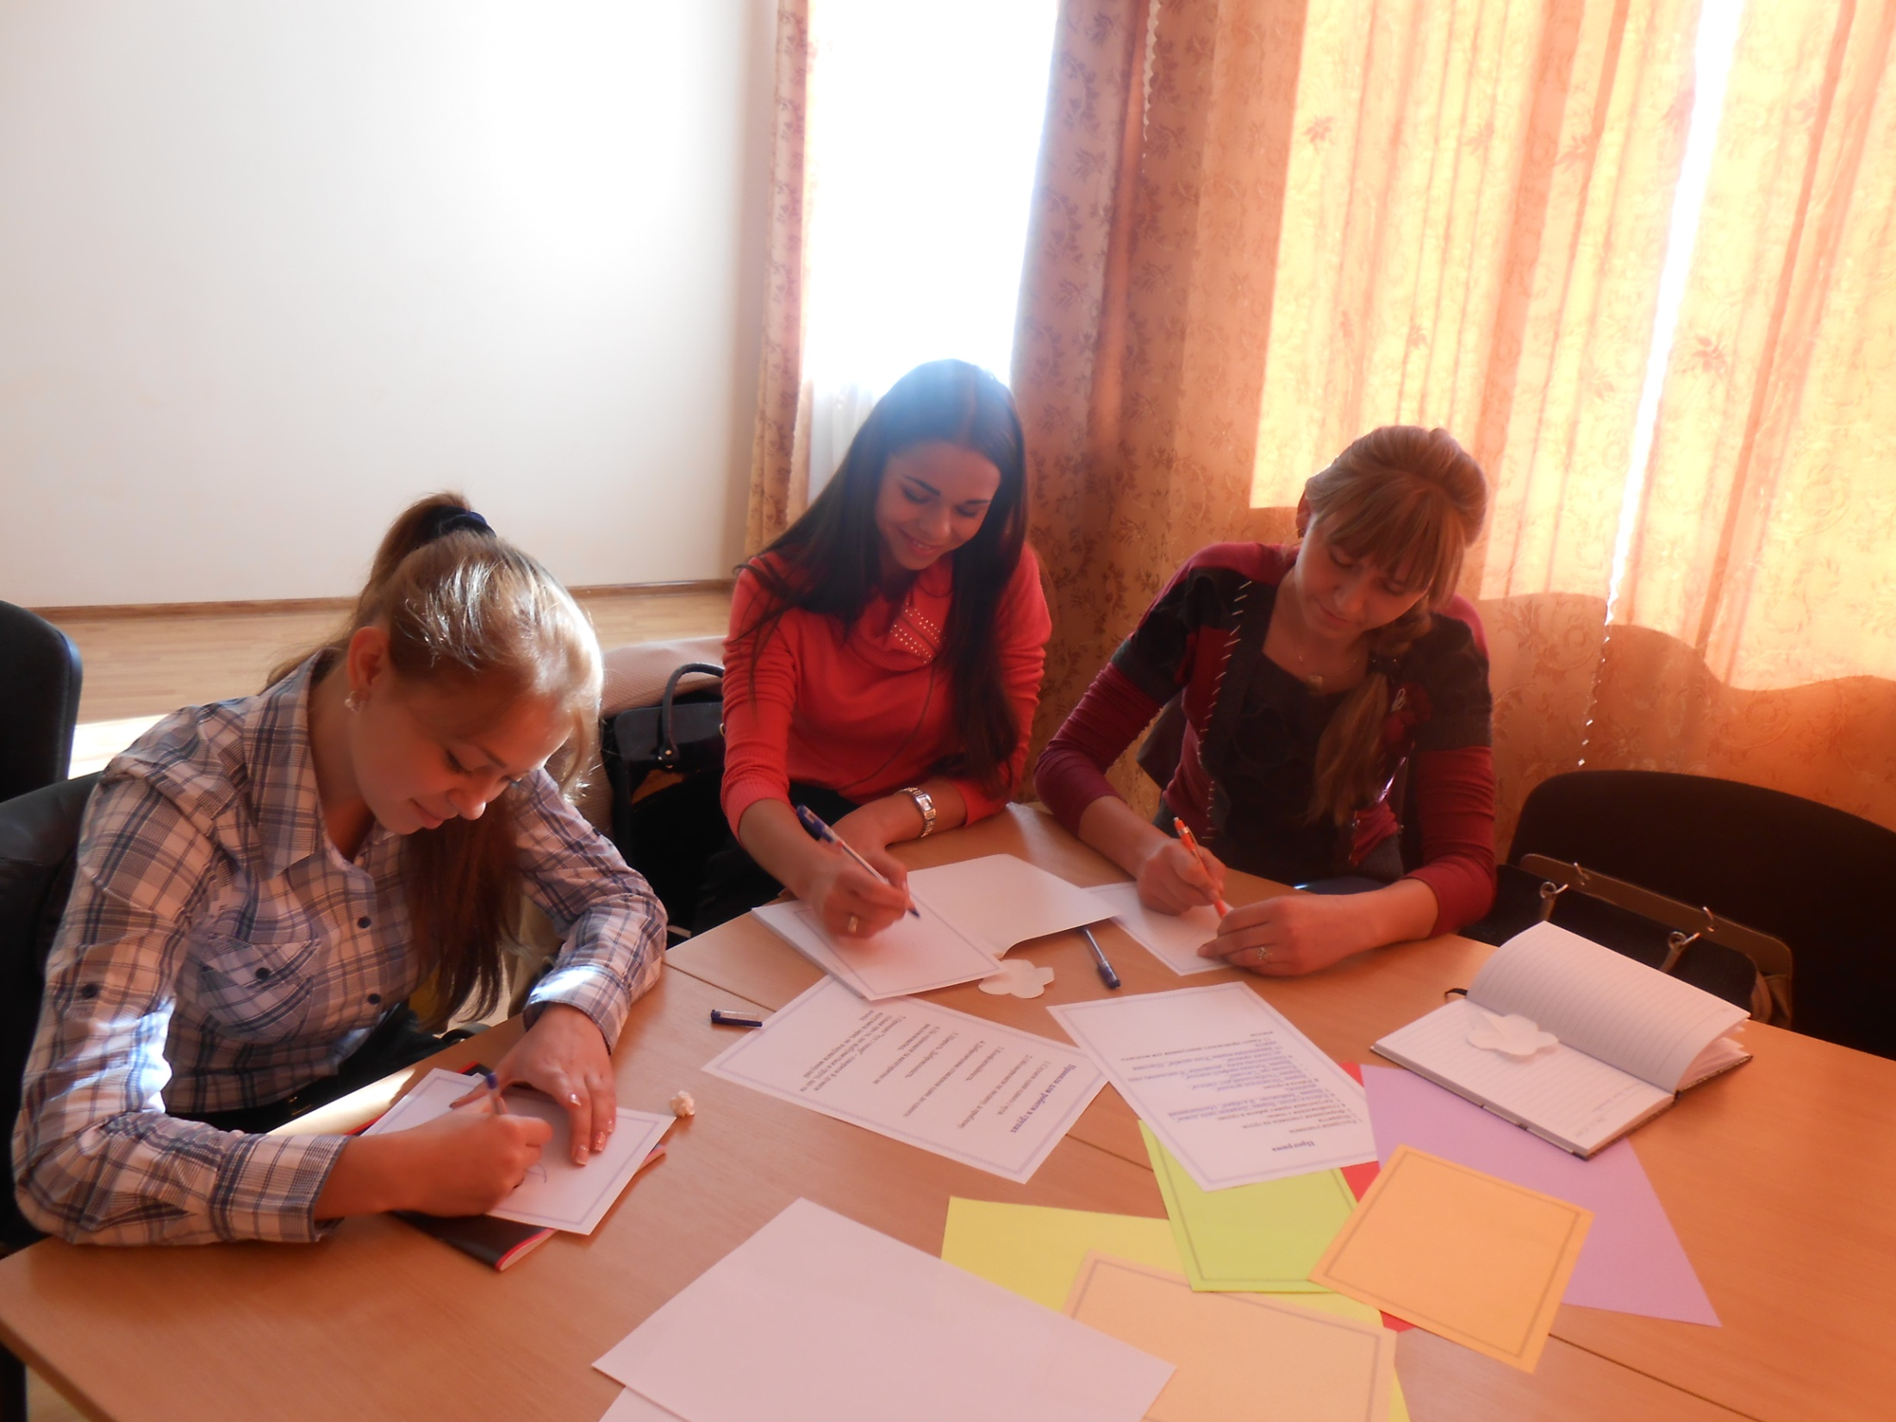
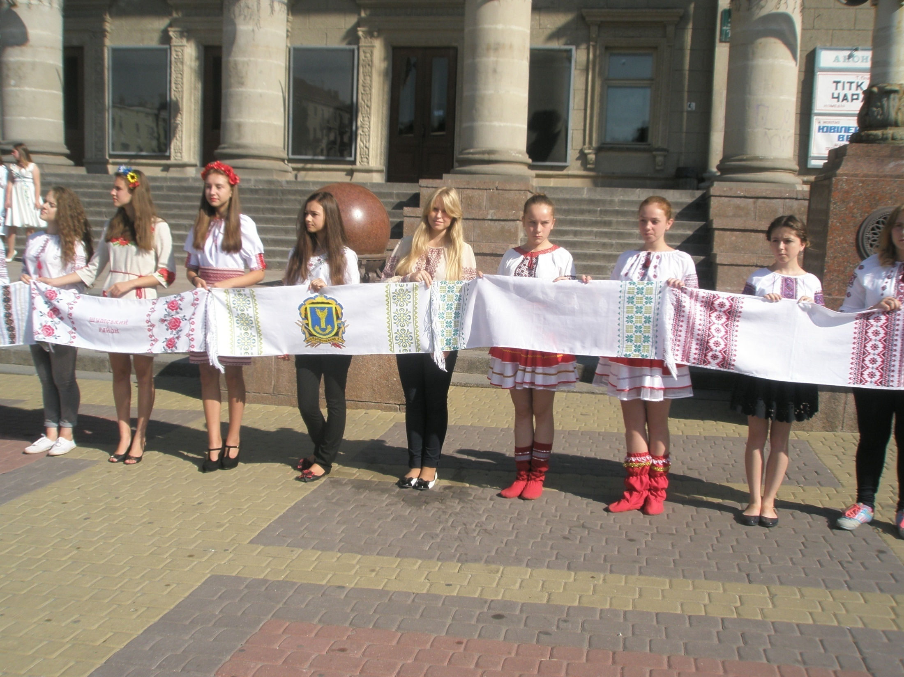
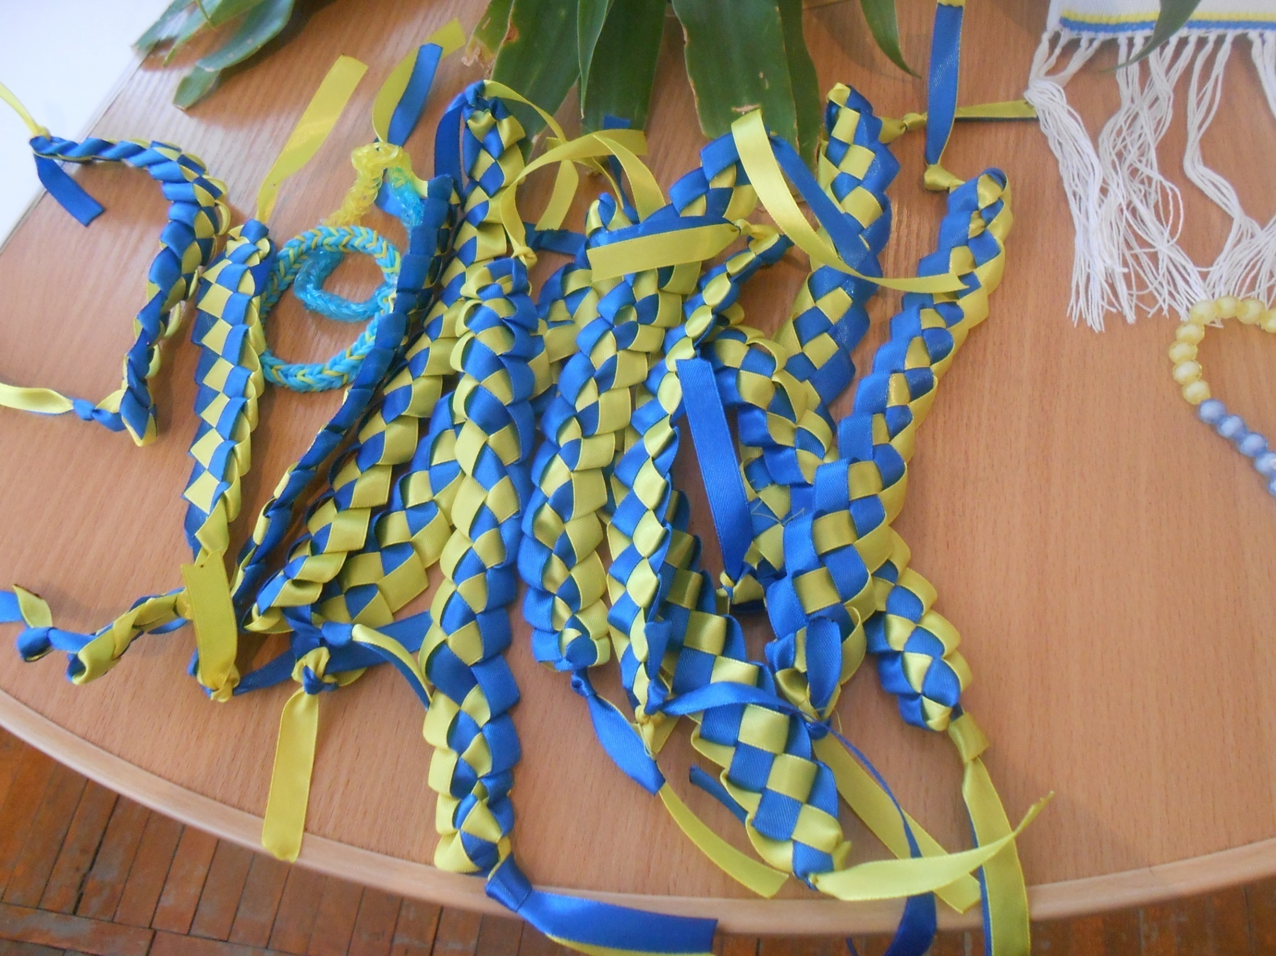
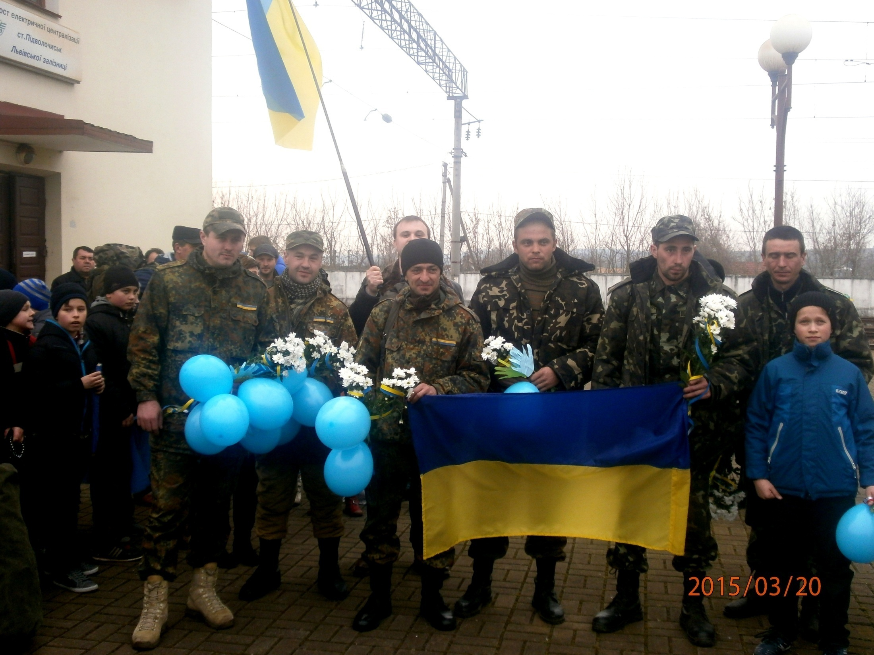
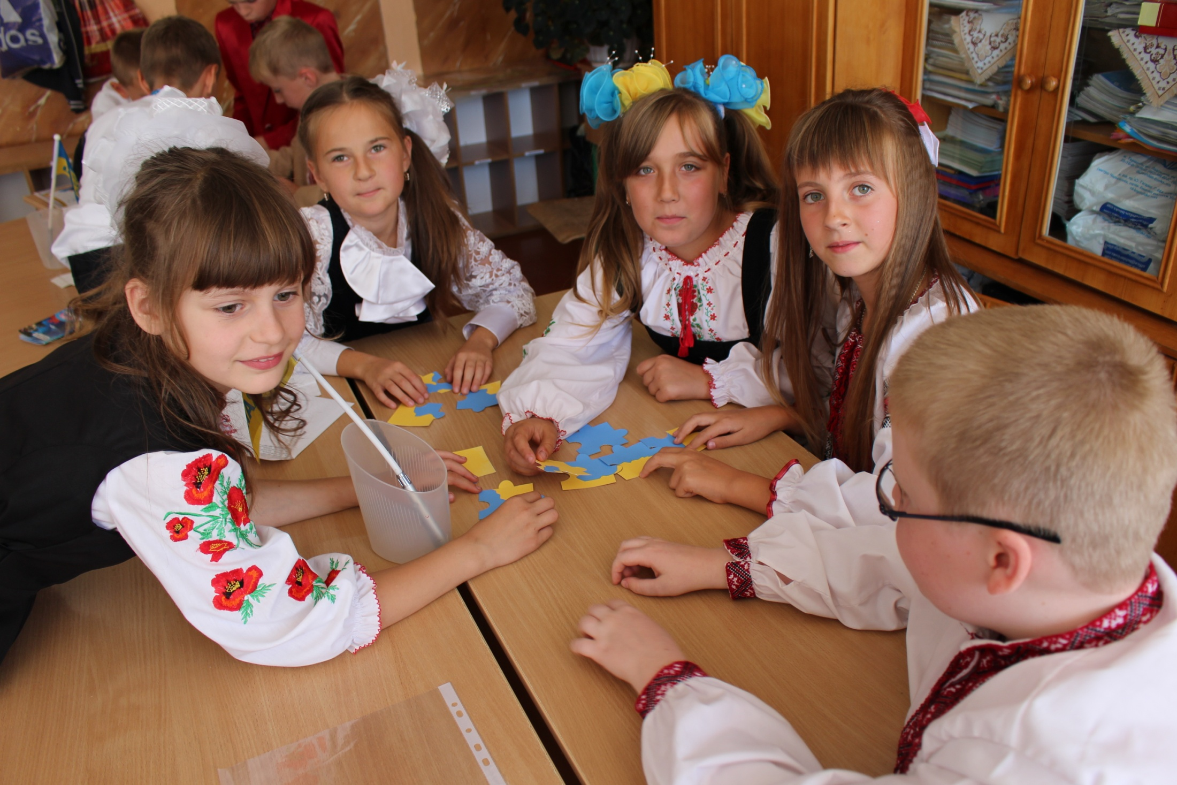
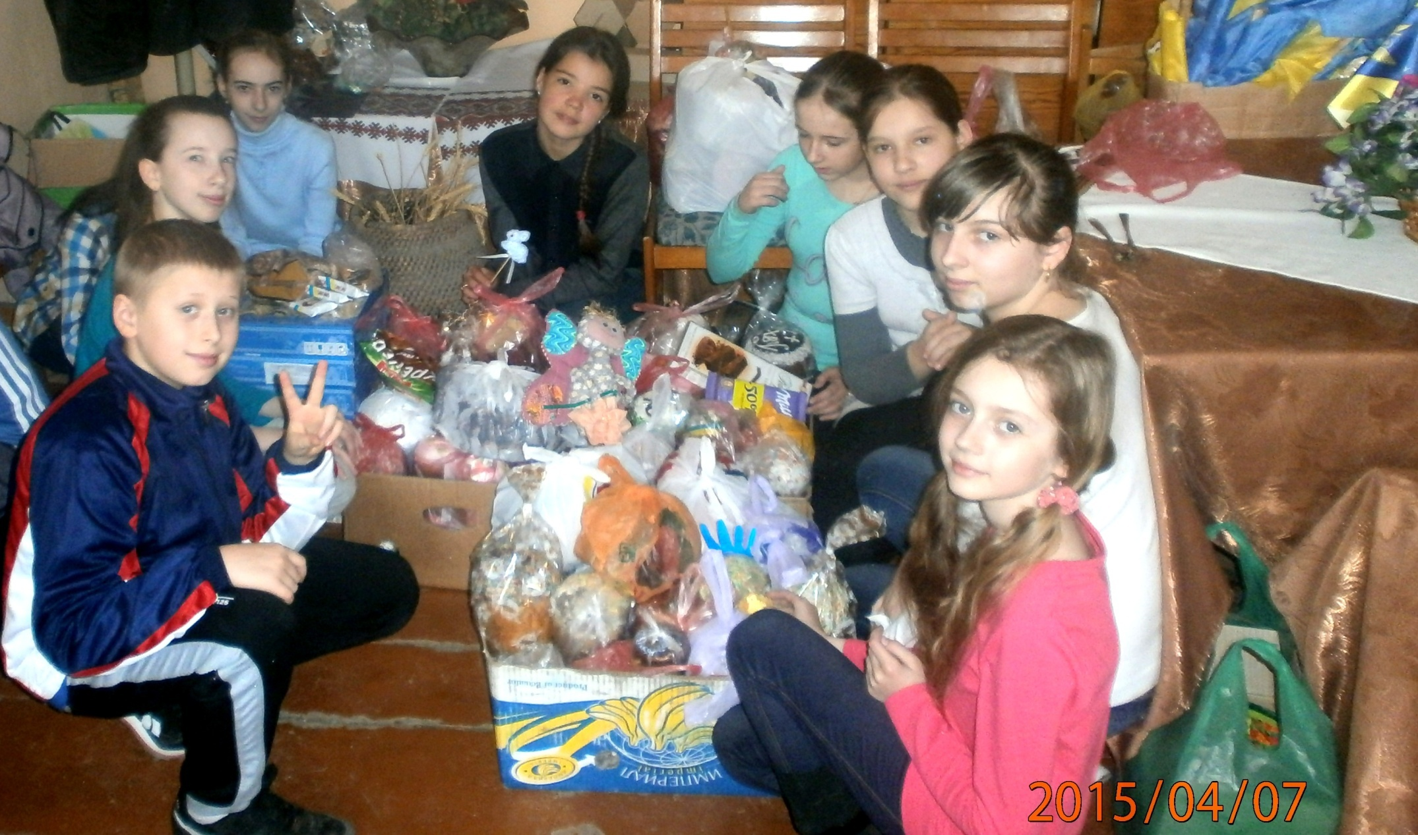
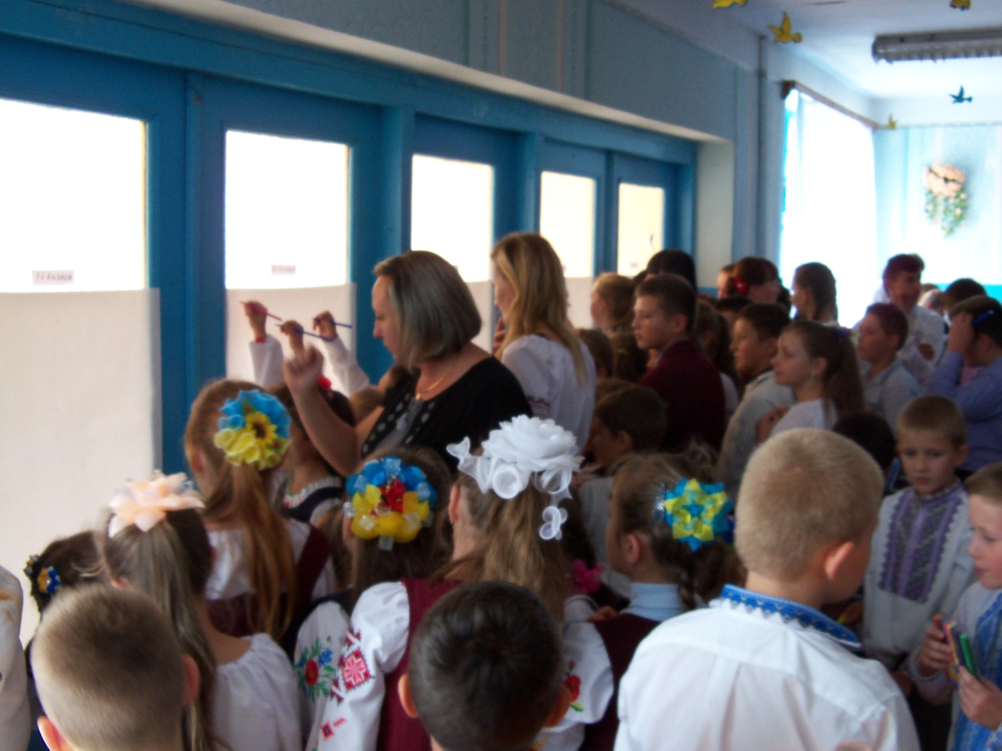

Slide 20
Участь у проектах:
“ Книга звитяг Євромайдану та АТО ”
“ Рушник єднання ”
“ Оберіг для солдата ”
“ Твоє життя – твій вибір ”
“ Випускний під час війни ”
“Конституція і я”

Slide 21
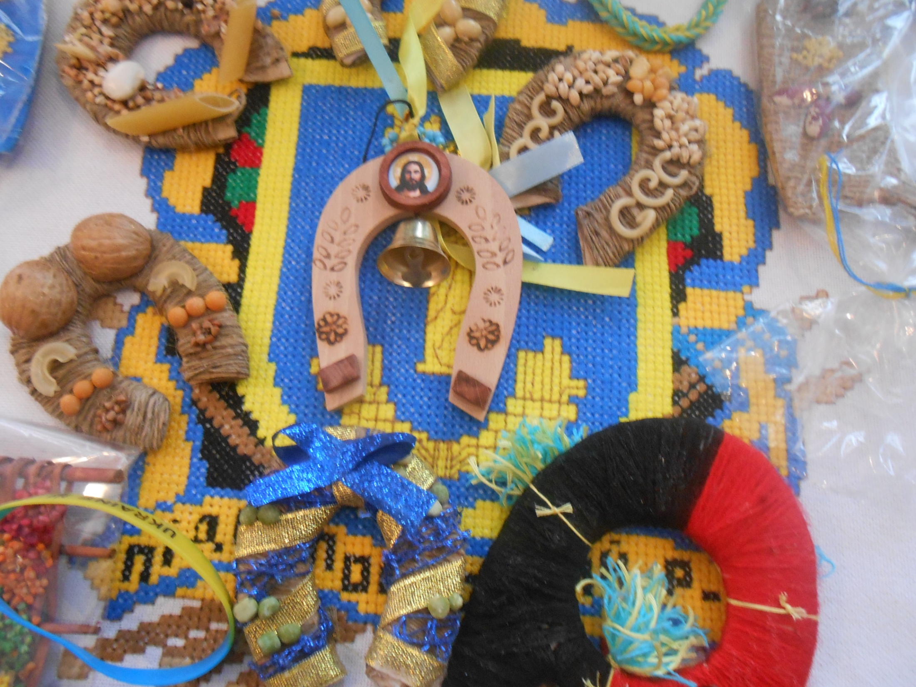
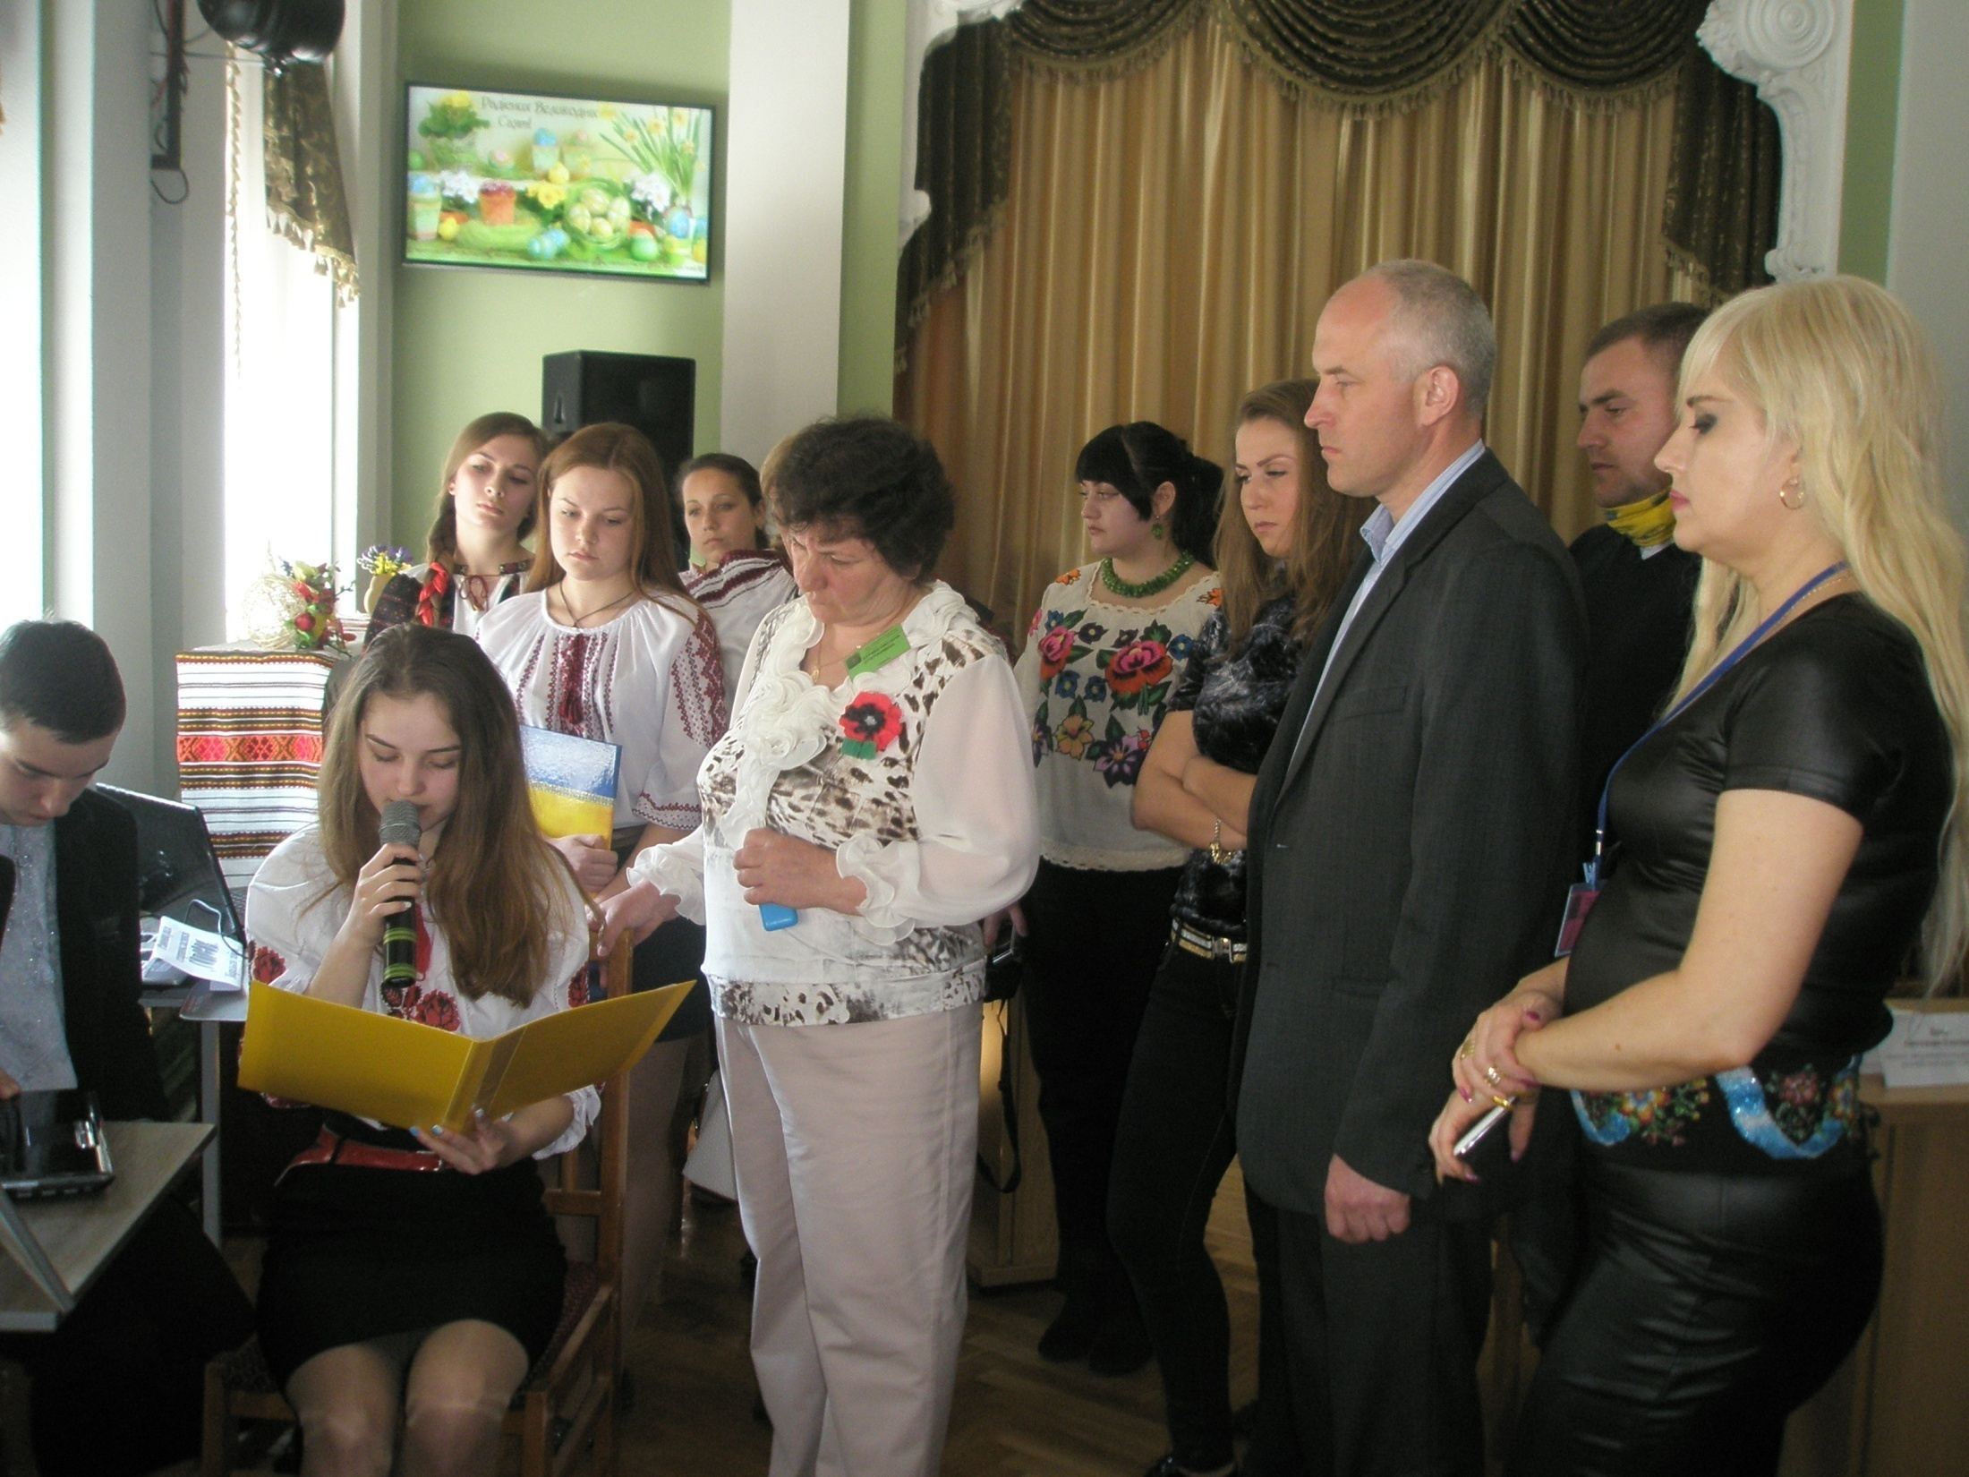
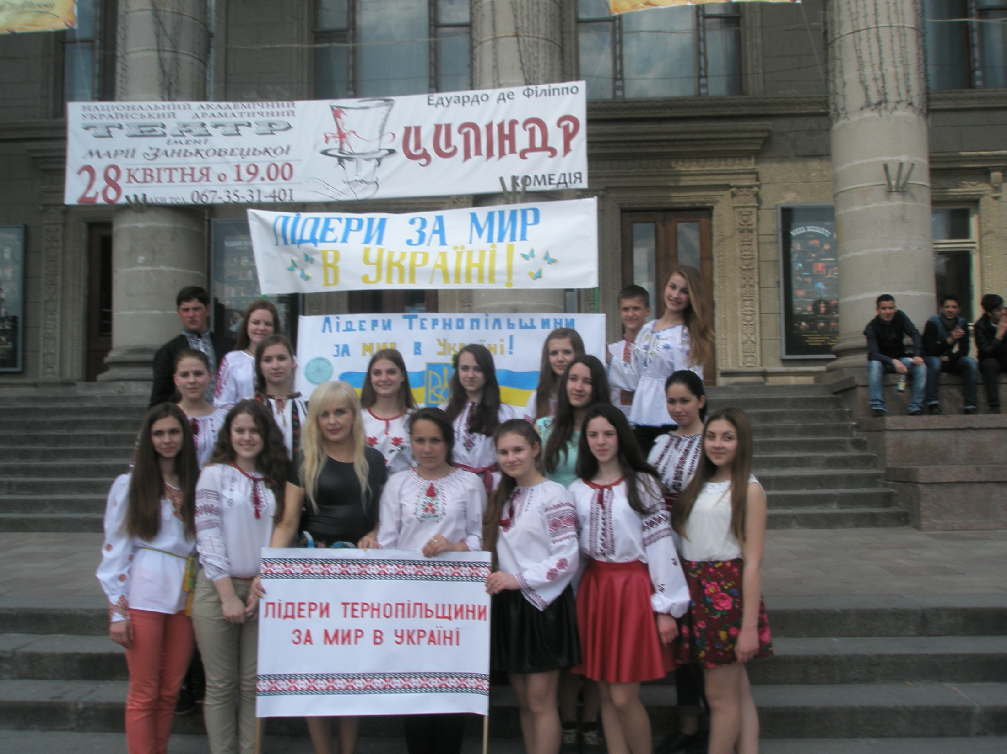
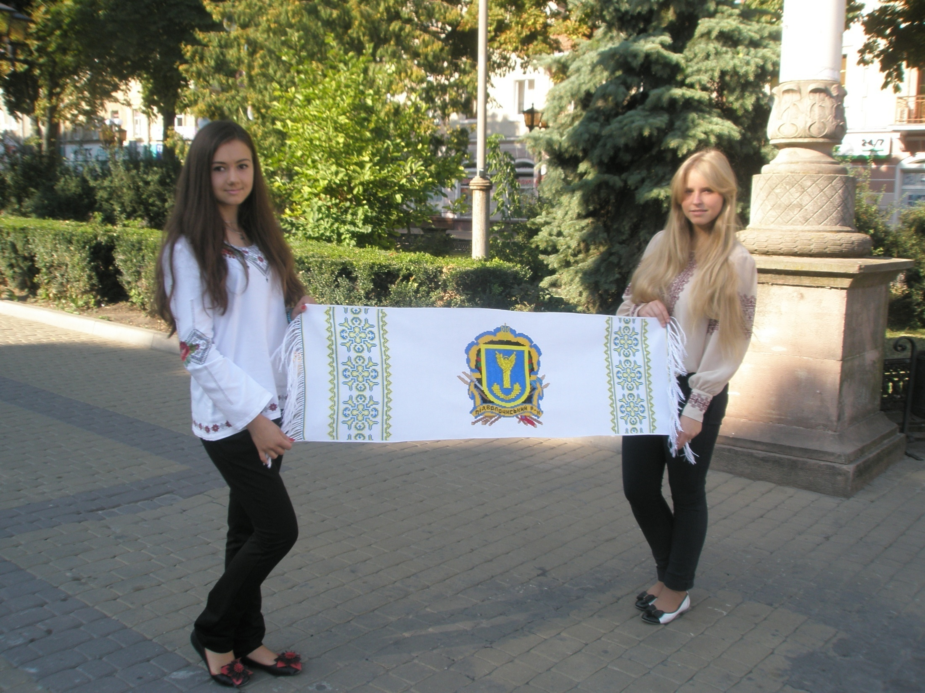
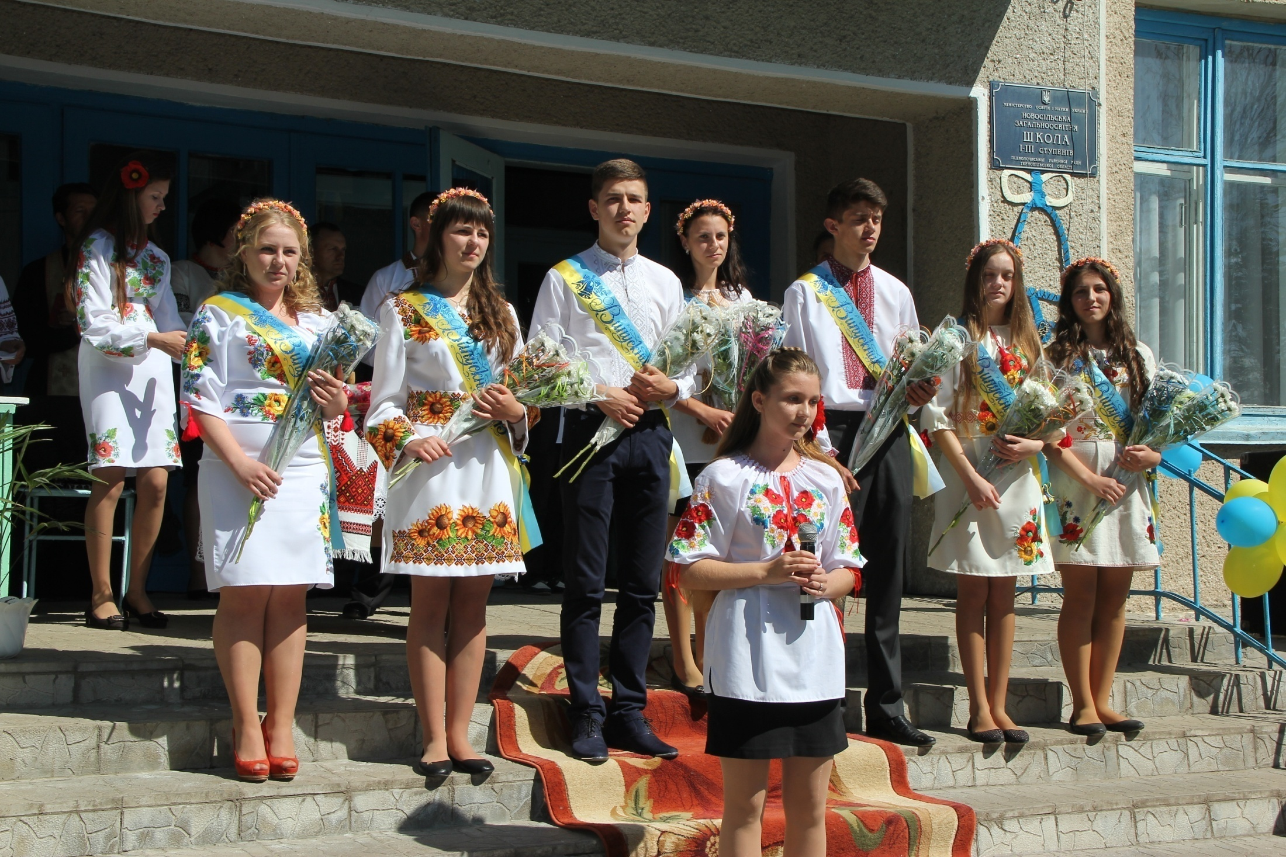
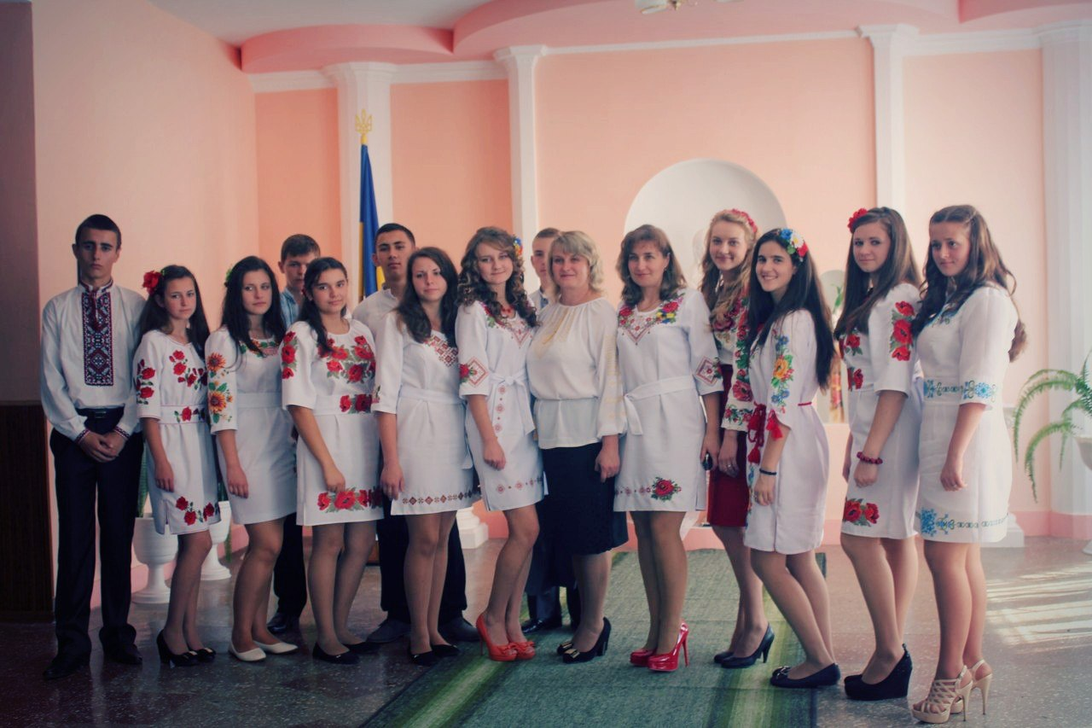

Slide 22
Фестивалі, конкурси:
“ Свята Покрова ”
“Школа української звитяги”
“ Цікаве таборування ”
“ Діти Мельпомени ”
“Джерело творчості”
“великодня гаївка”

Slide 23
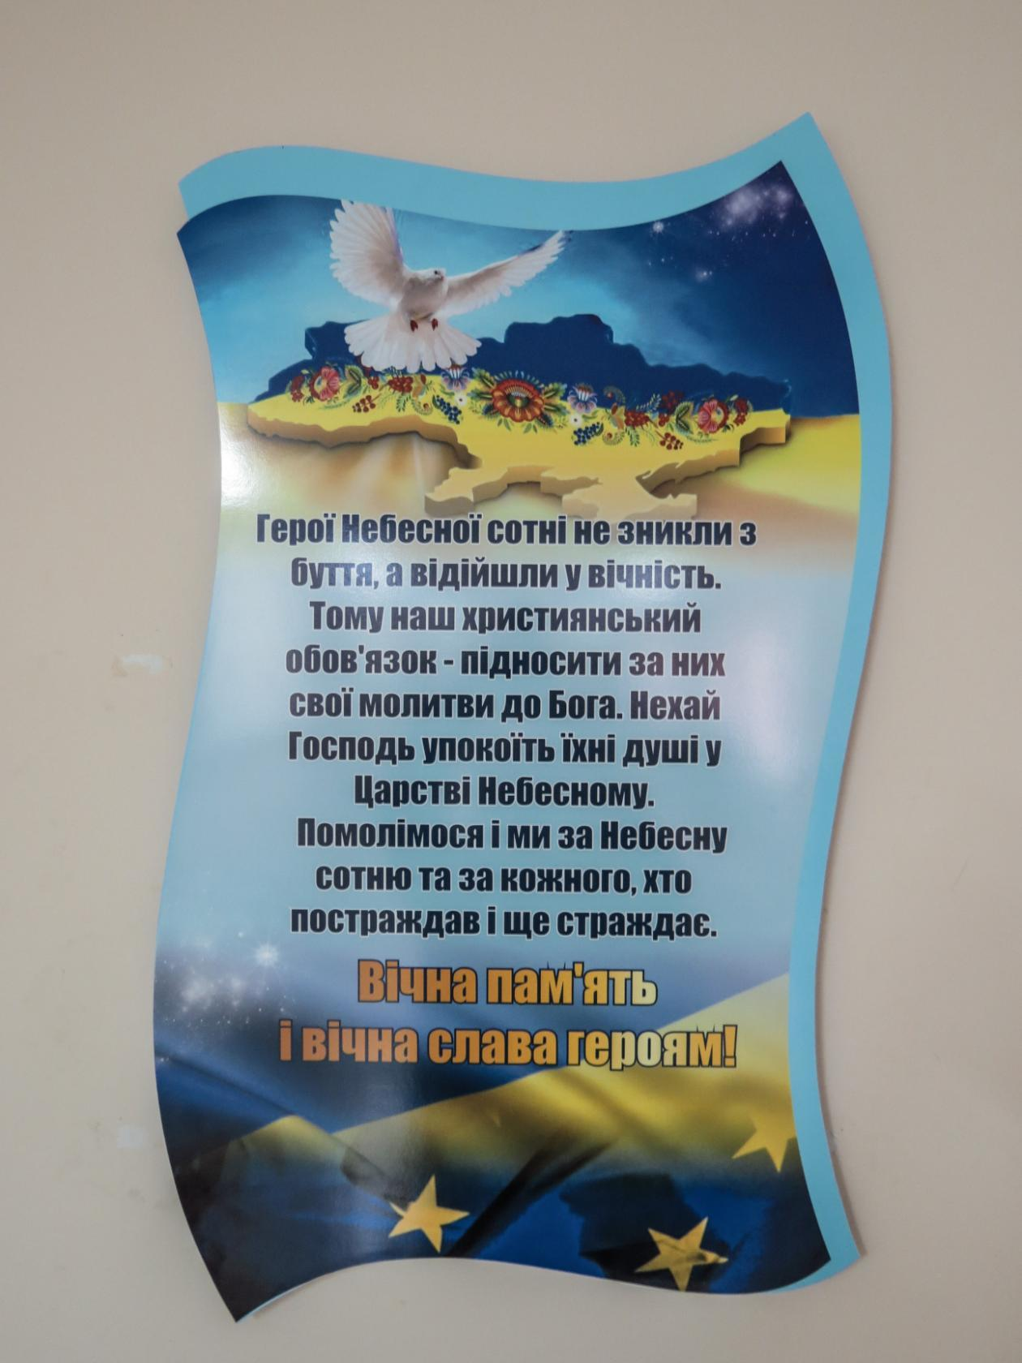
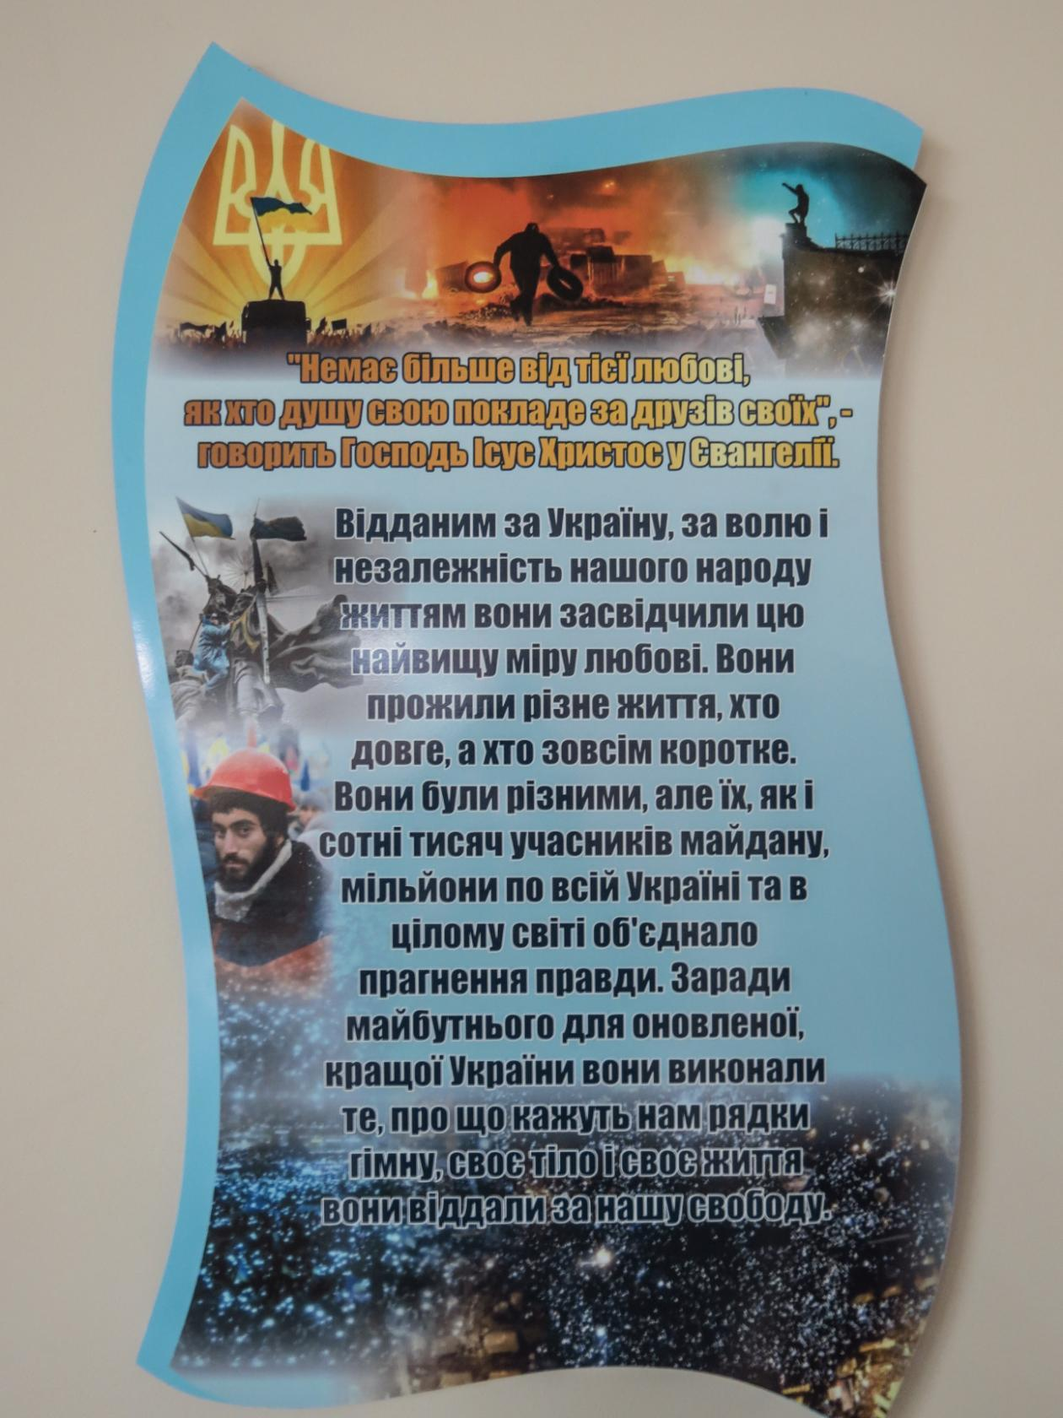
Куточки героїзації

Slide 24
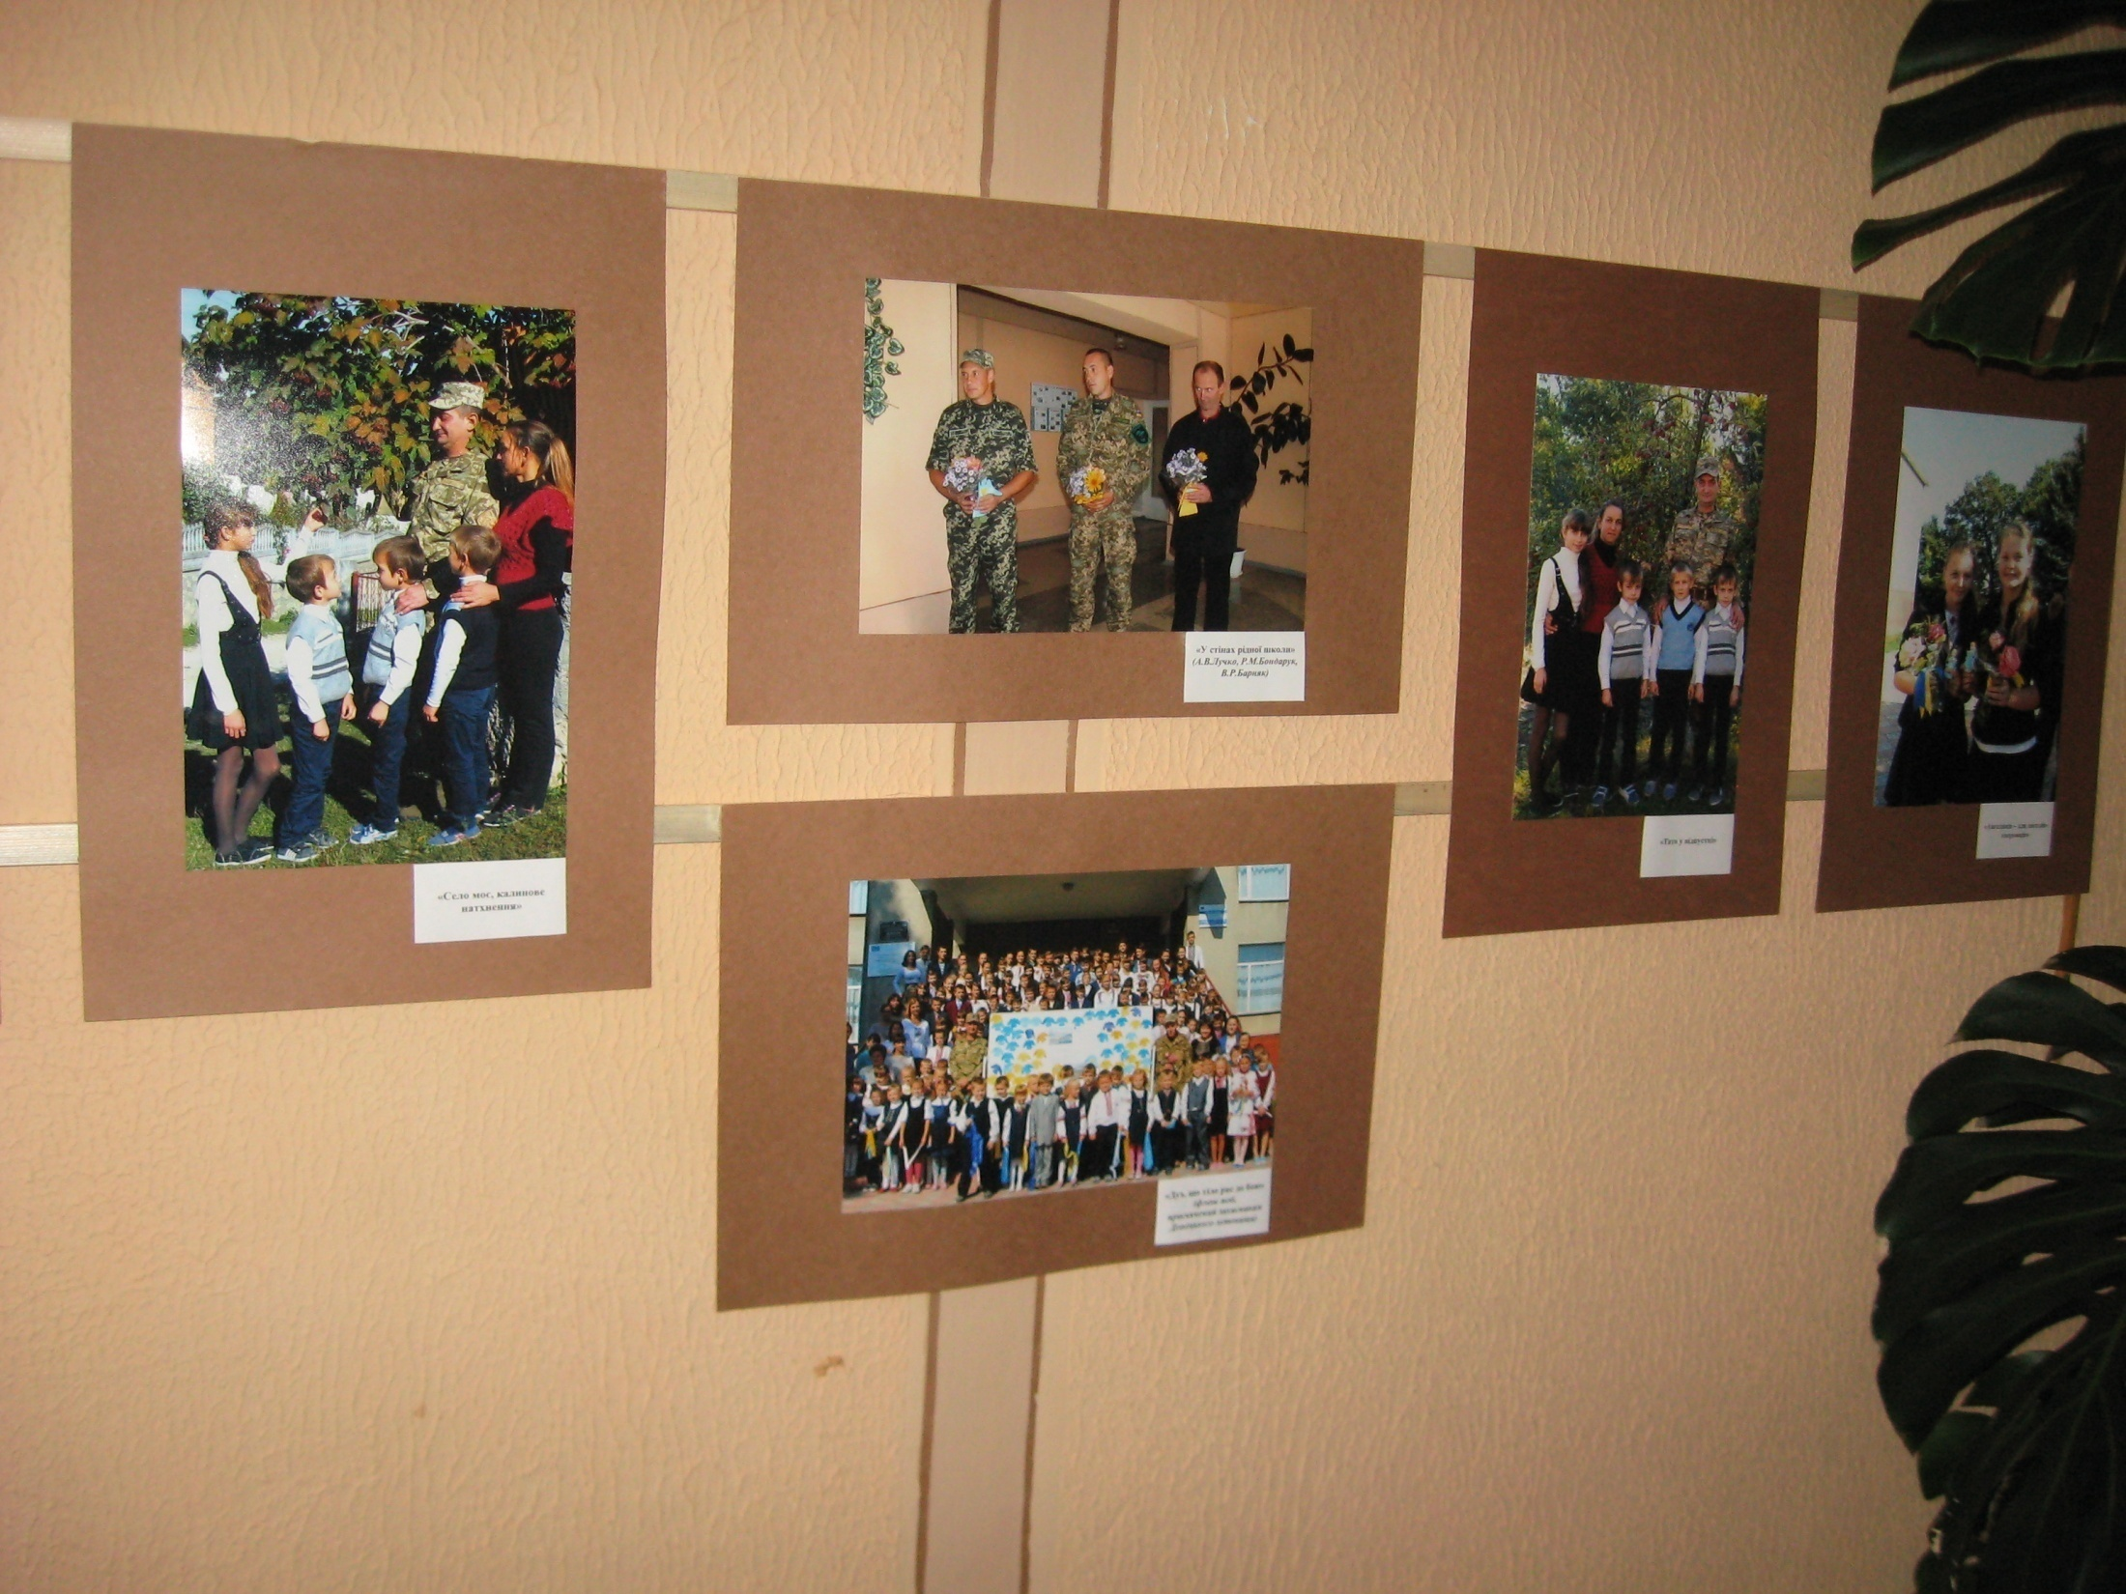
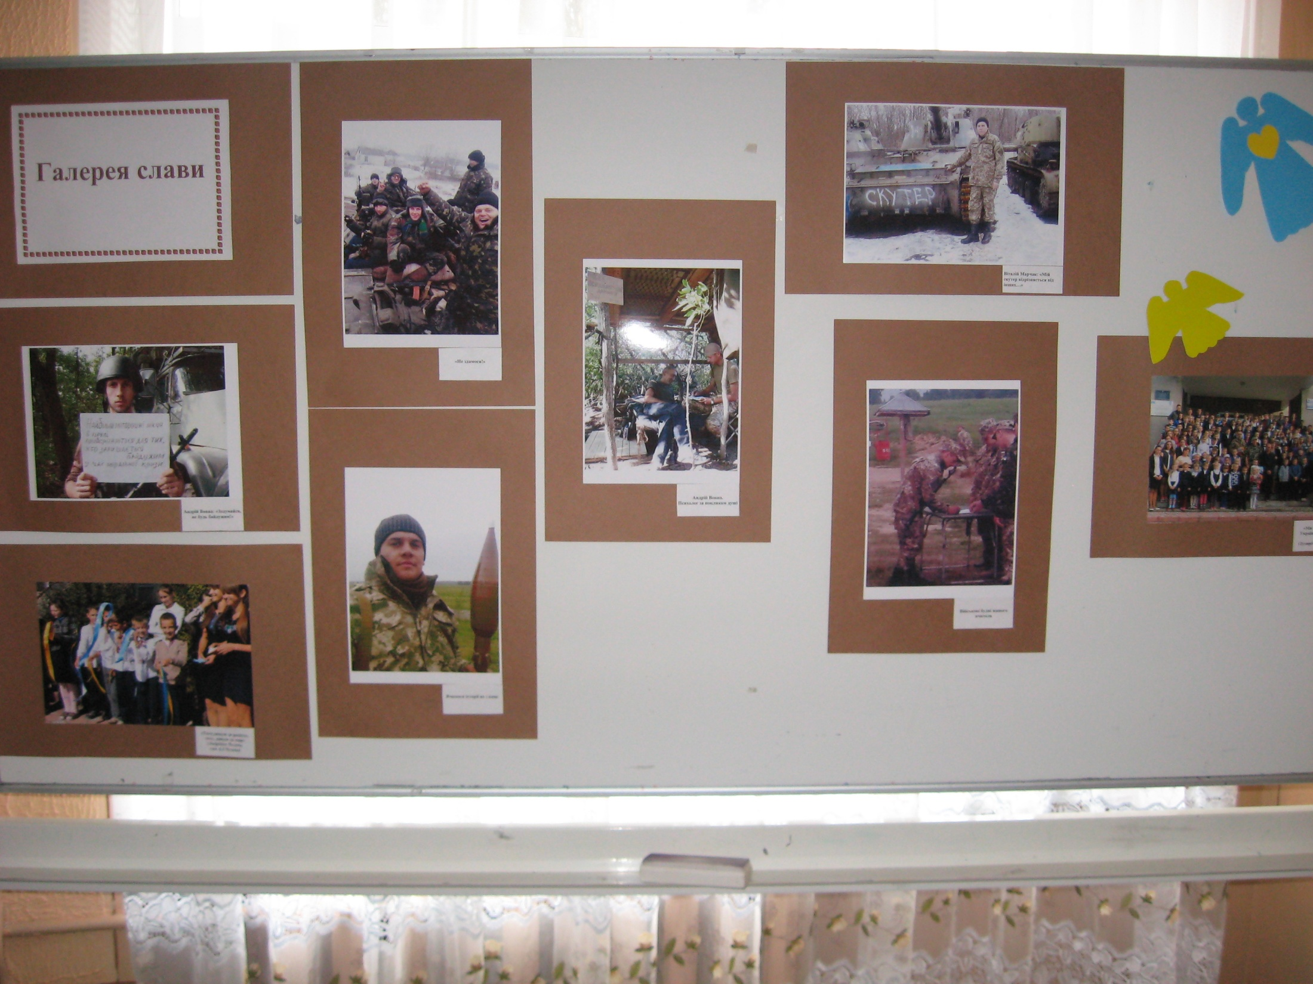
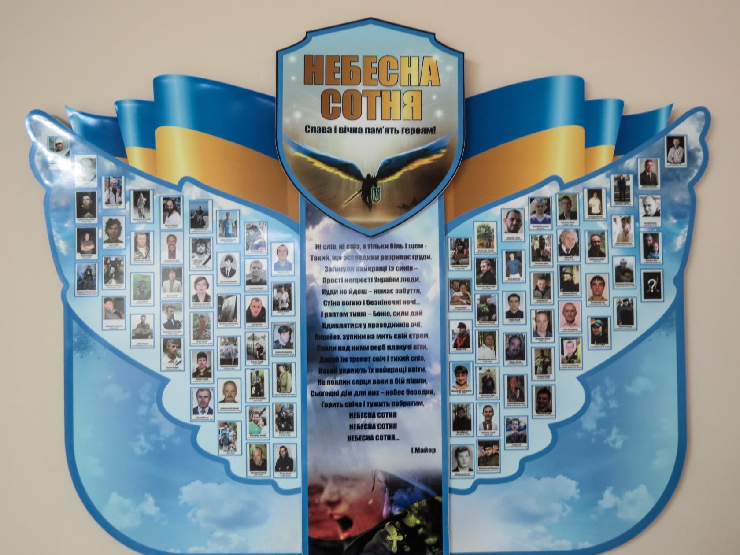
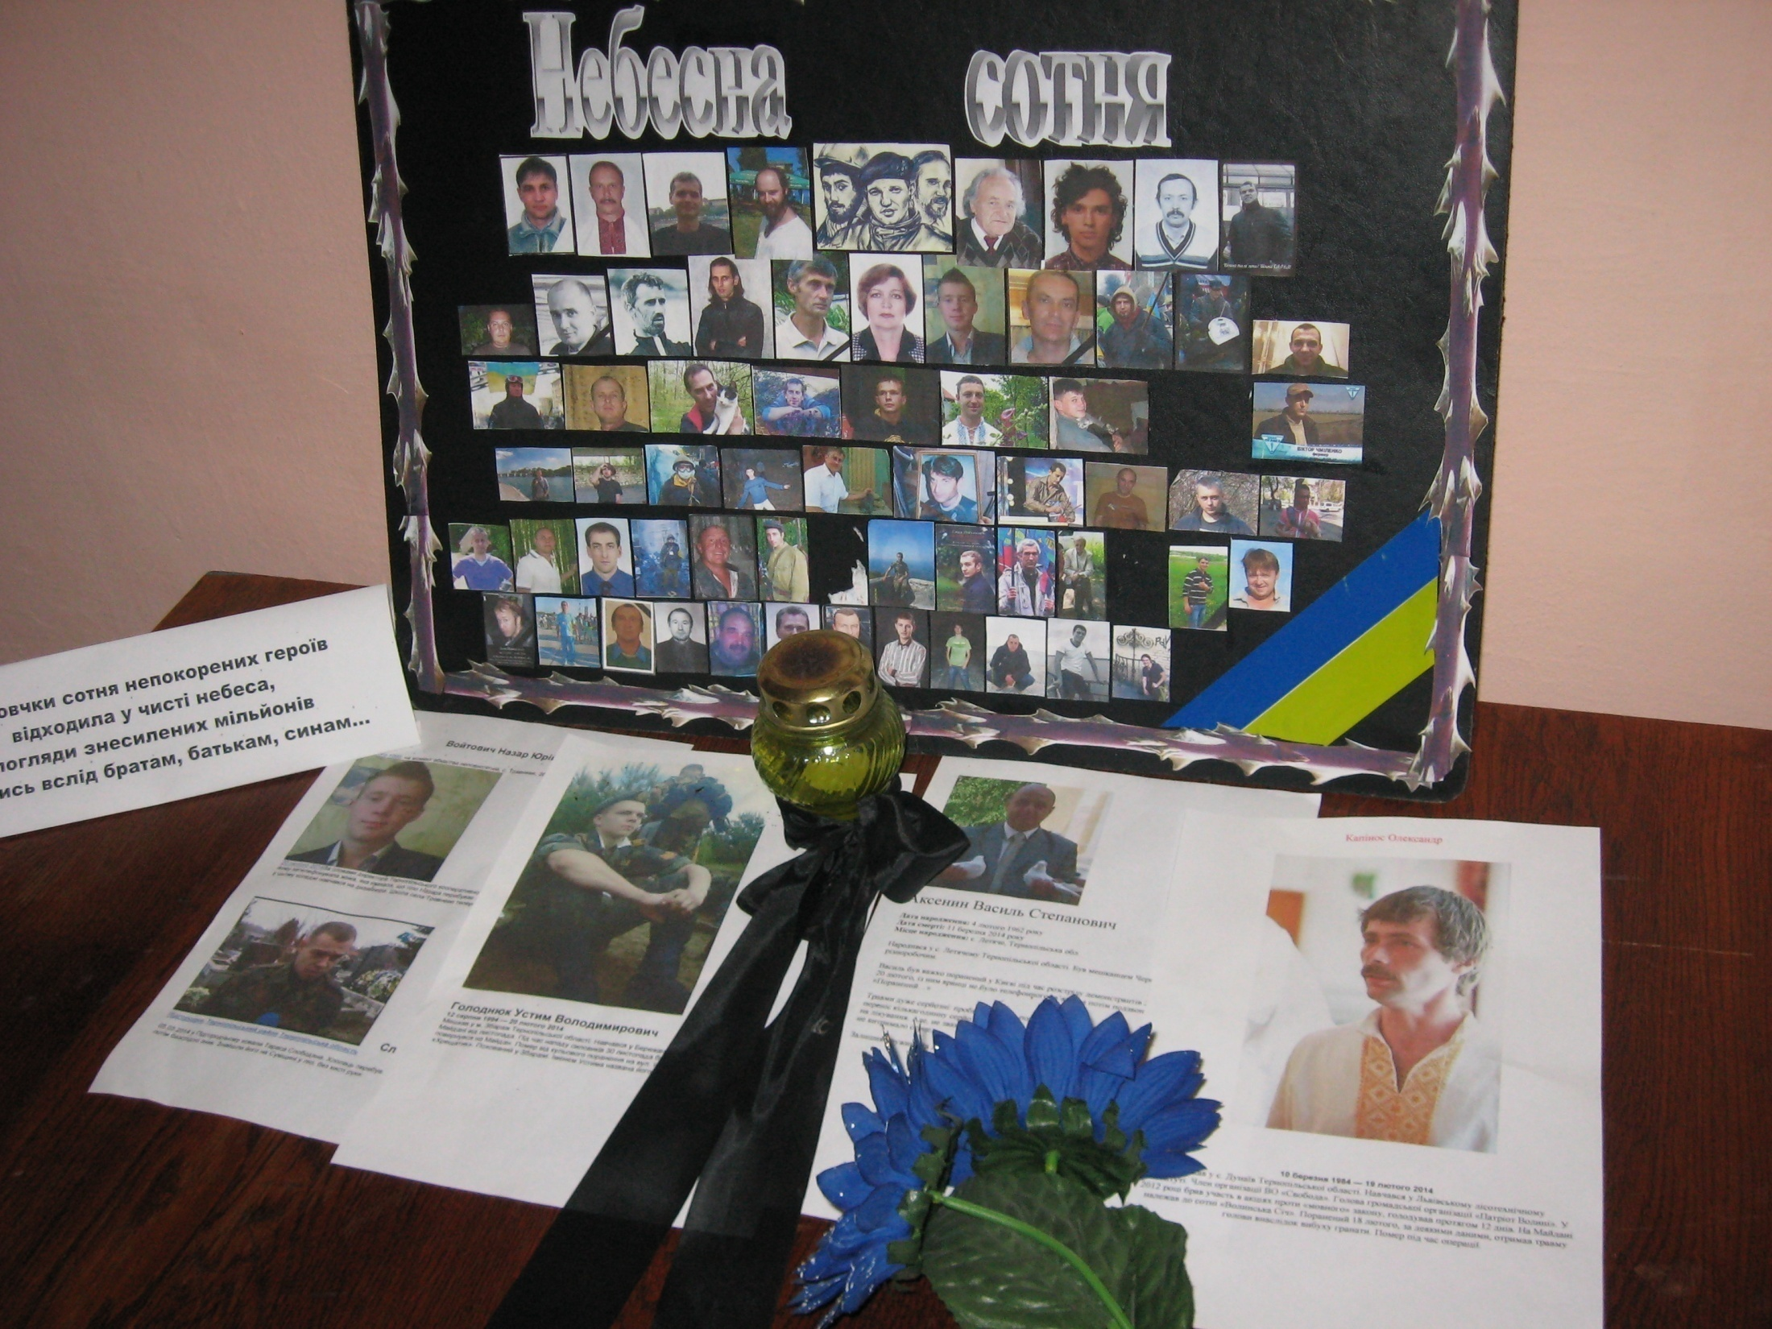
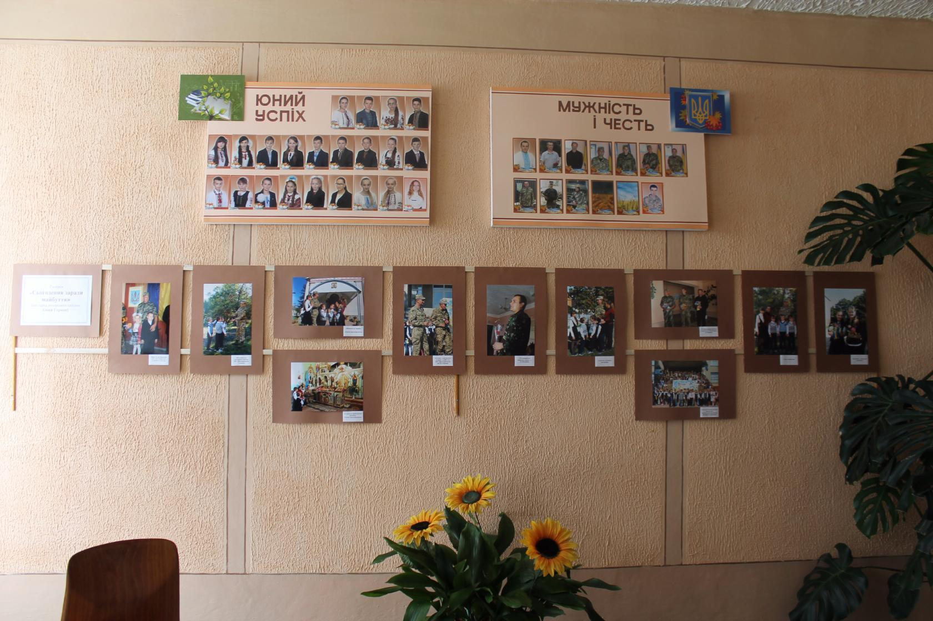
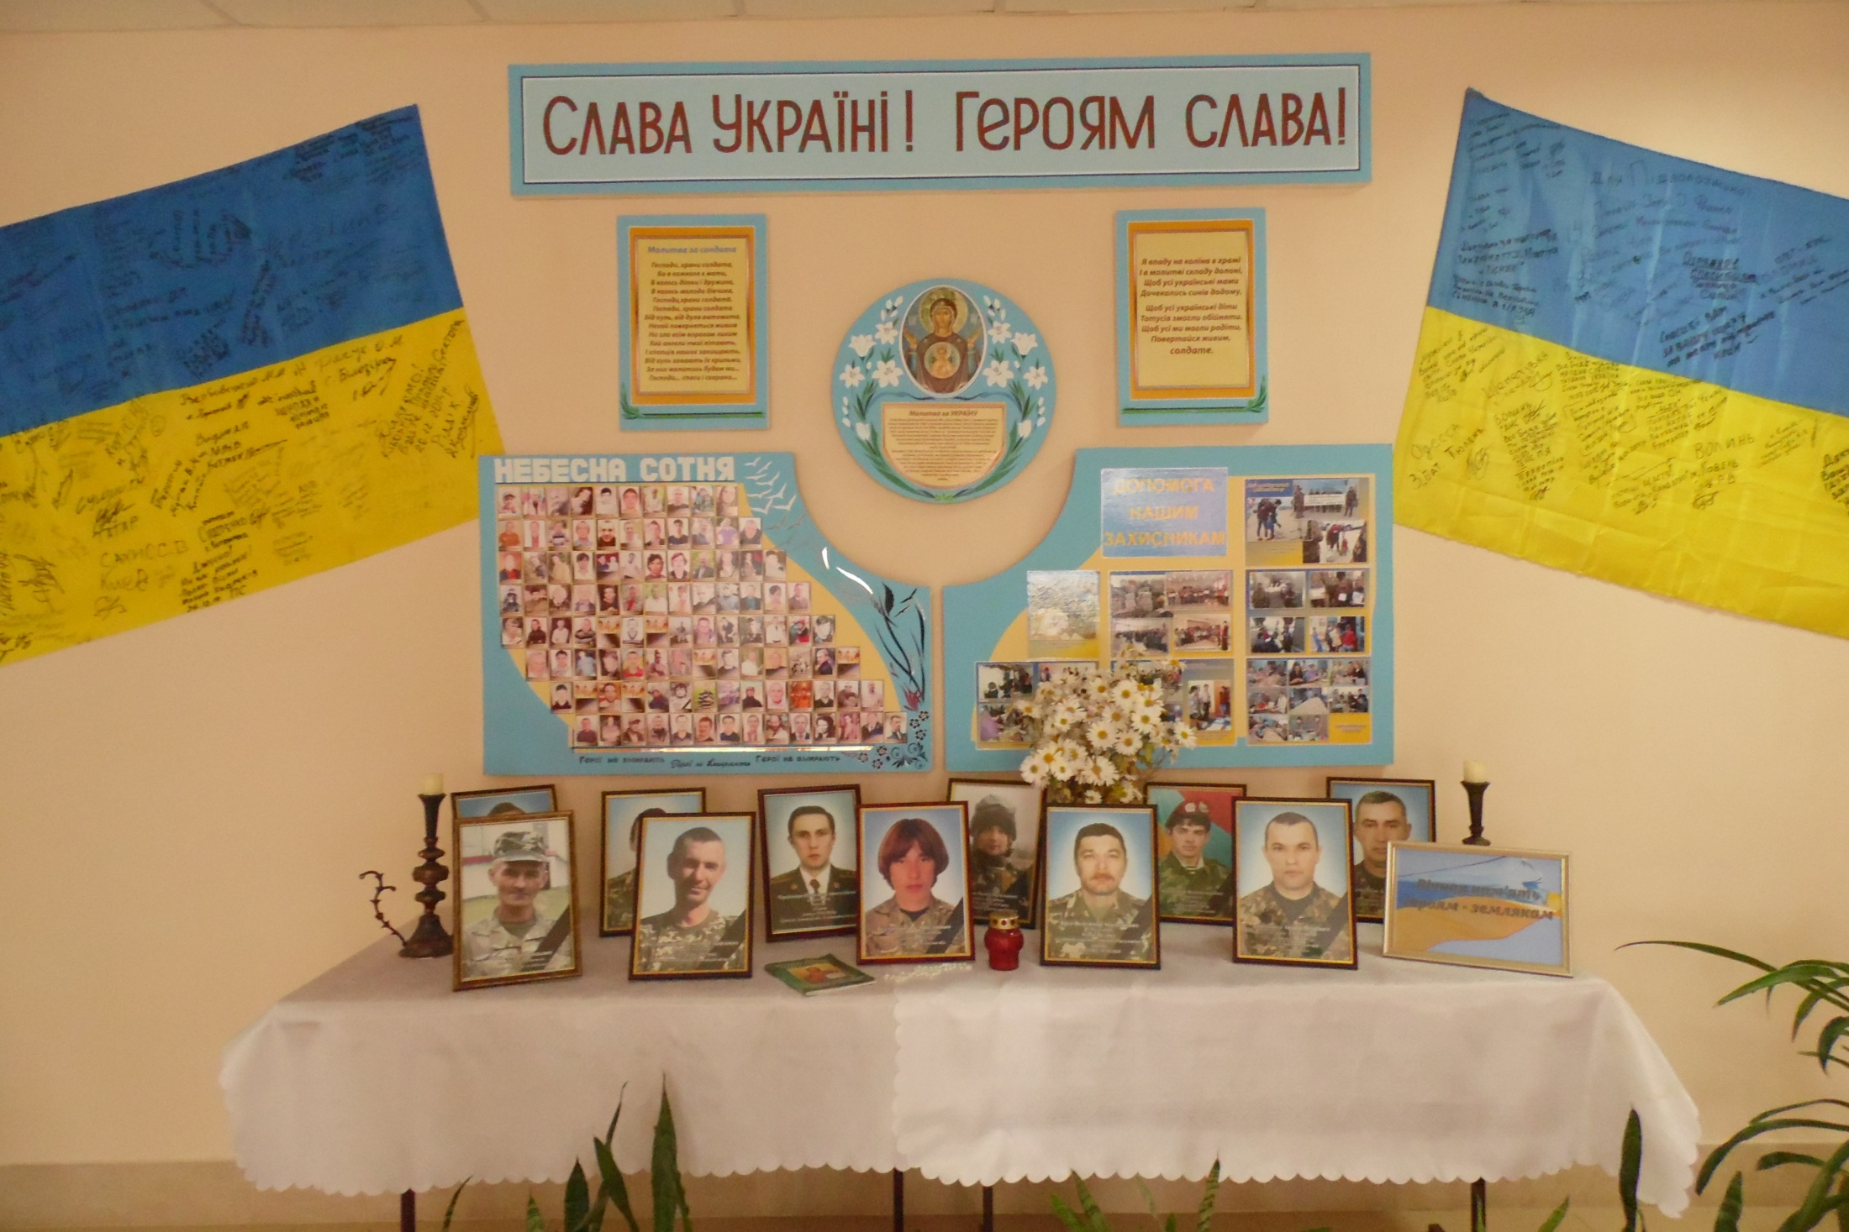
Куточки героїзації:

Slide 25
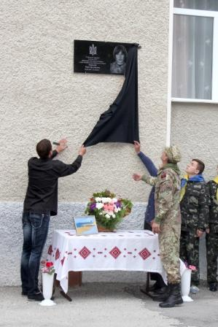
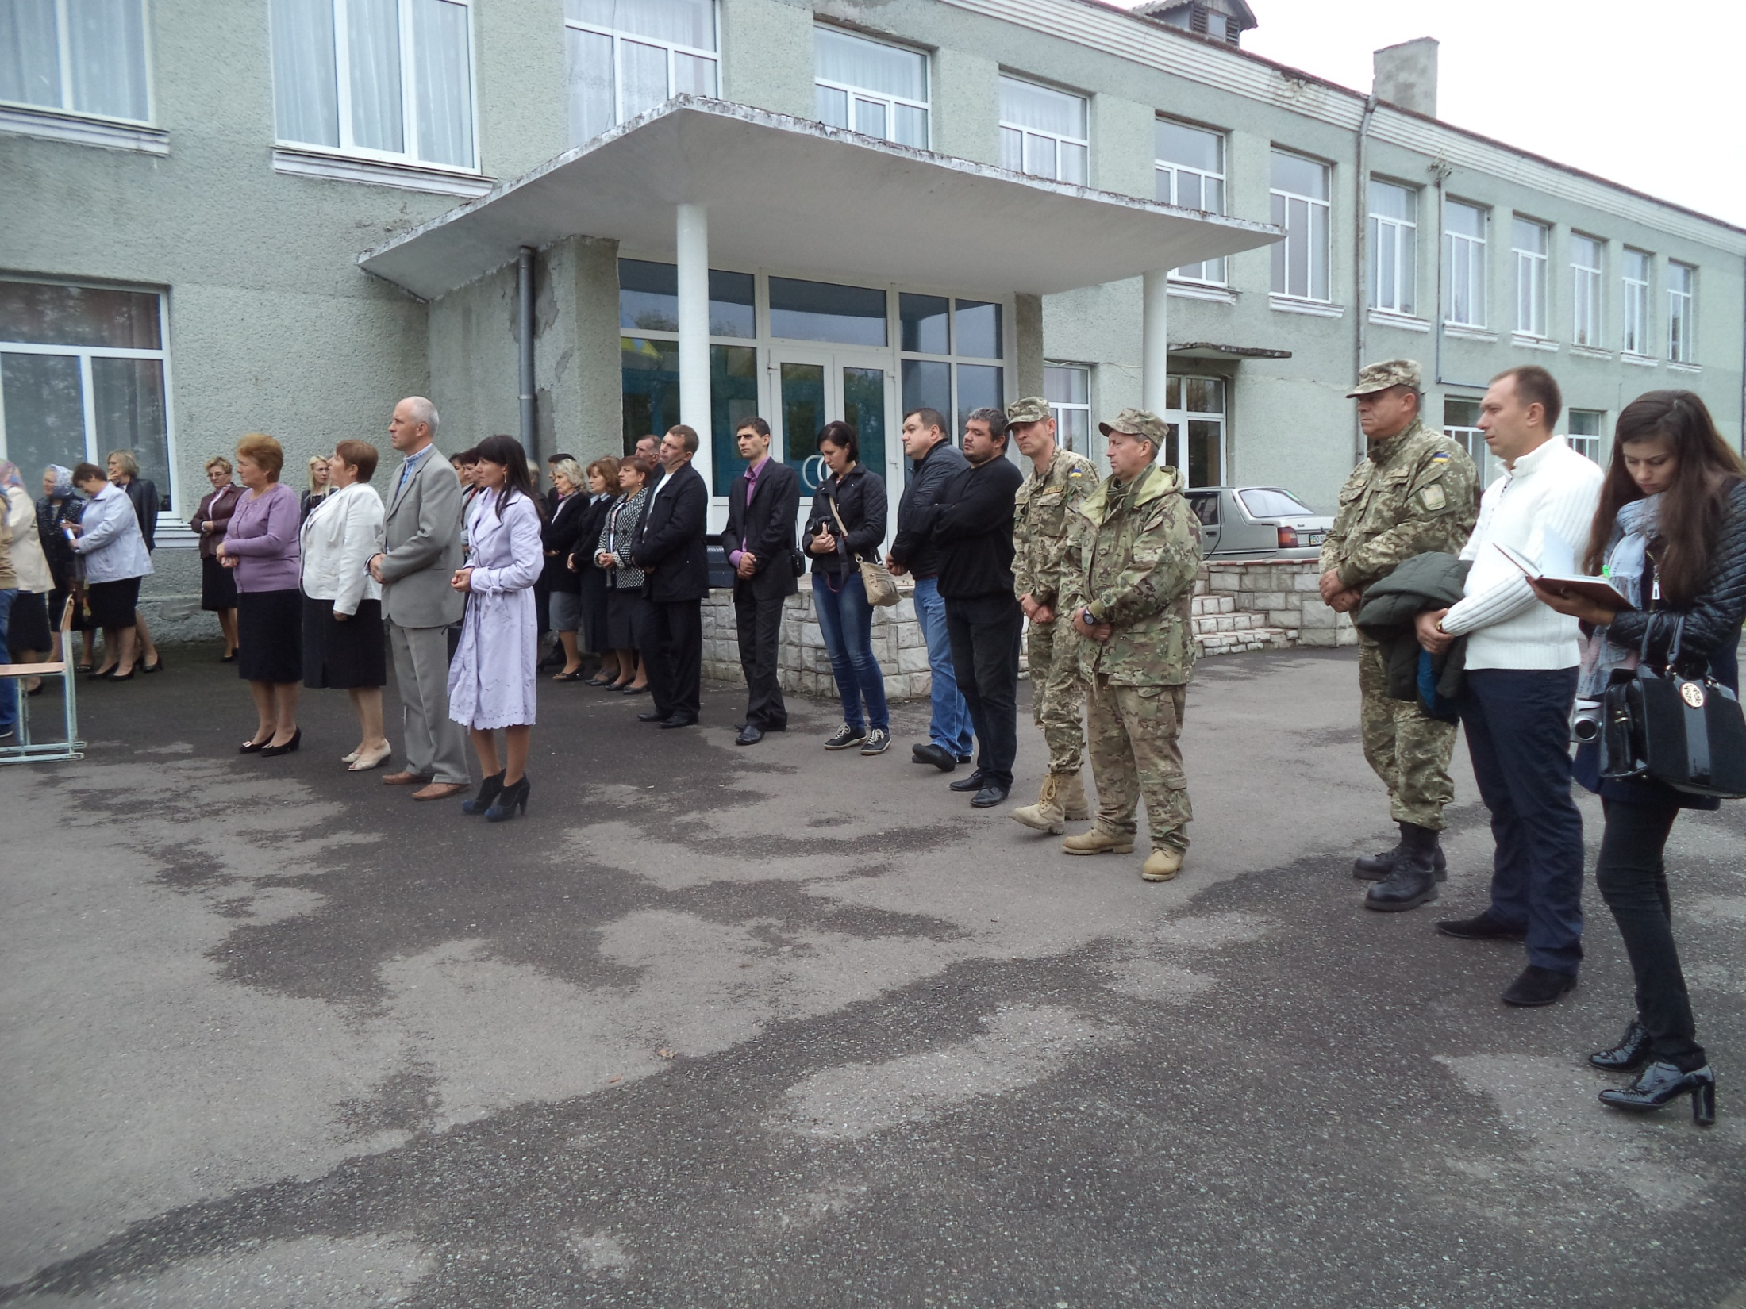
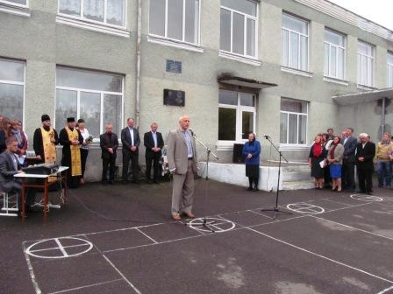
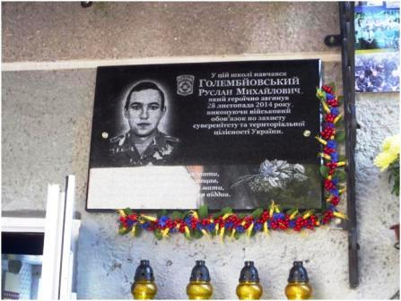
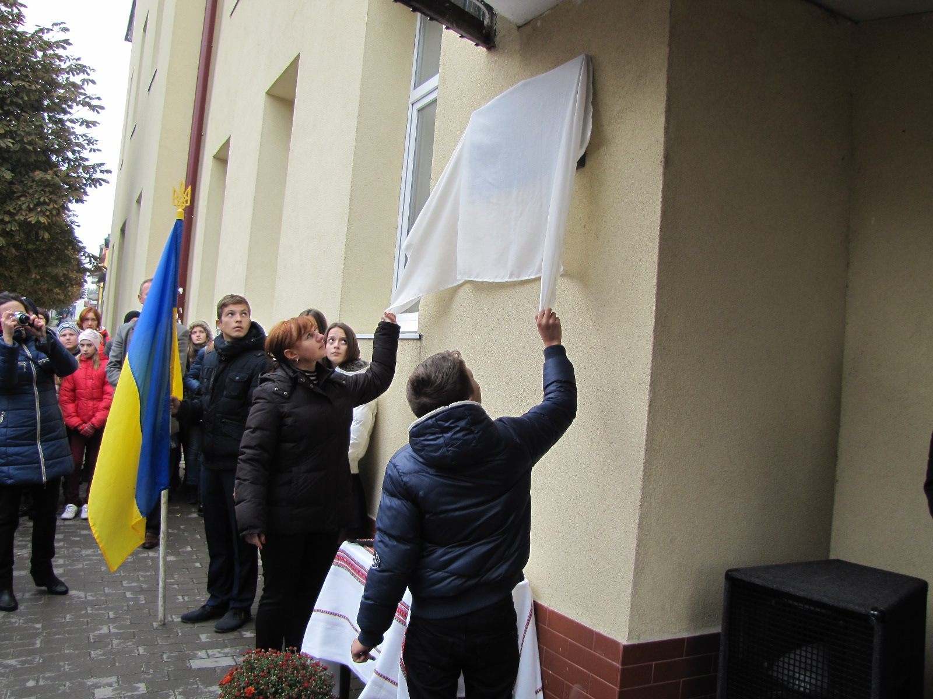
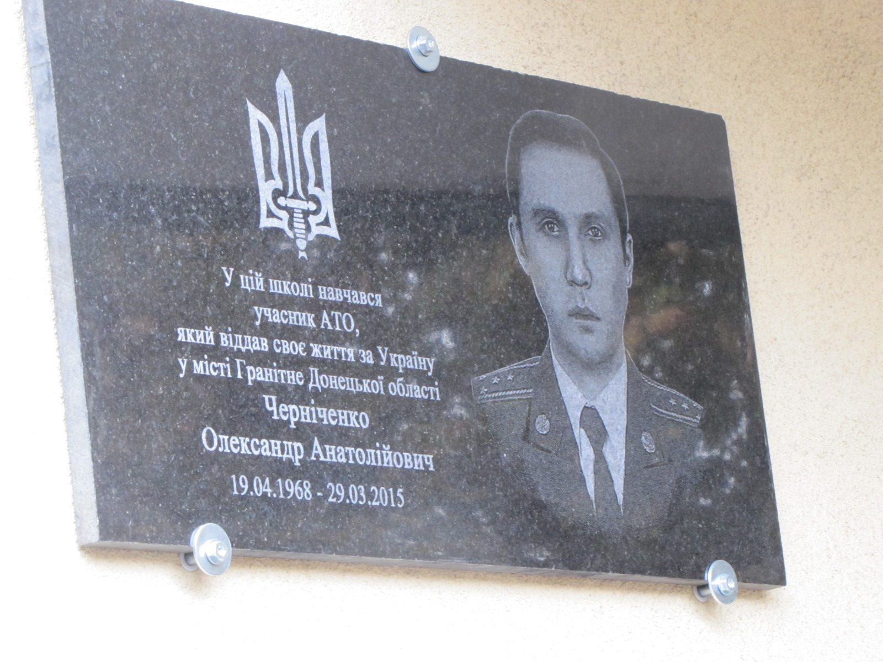
Відкриття Дошки Пам”яті

Slide 26
Виховні заходи з національно-патріотичного виховання
Тиждень Незалежності
День захисників України
«Тризна за розстріляними на Майдані»
Запали свічку
День Соборності України
“ Героям Крут, присвячується ”
День Матері
Шевченківські дні

Slide 27
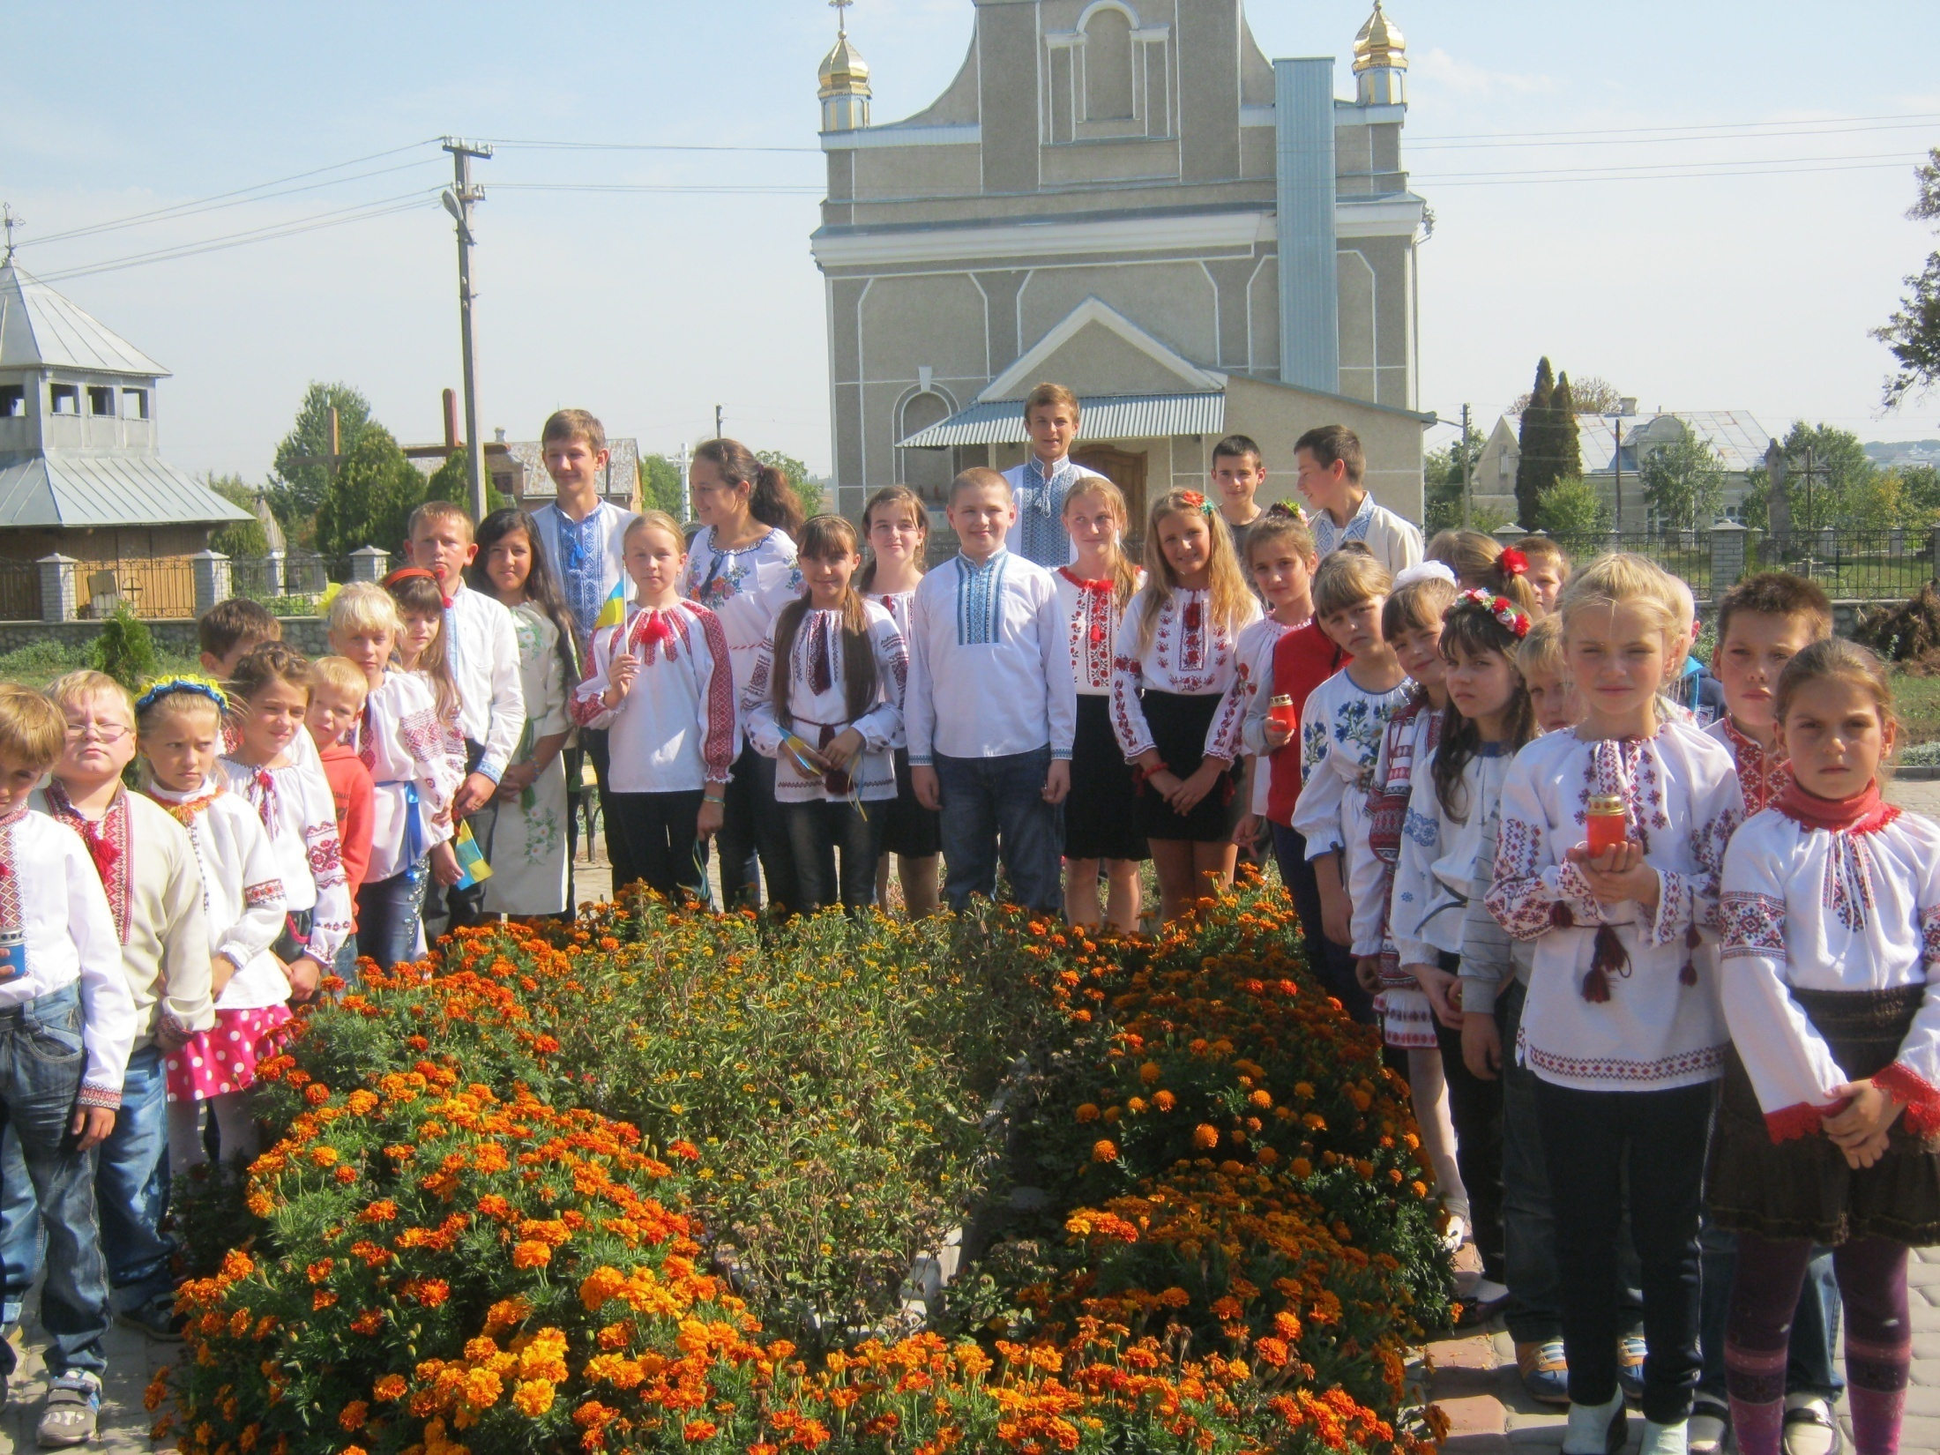
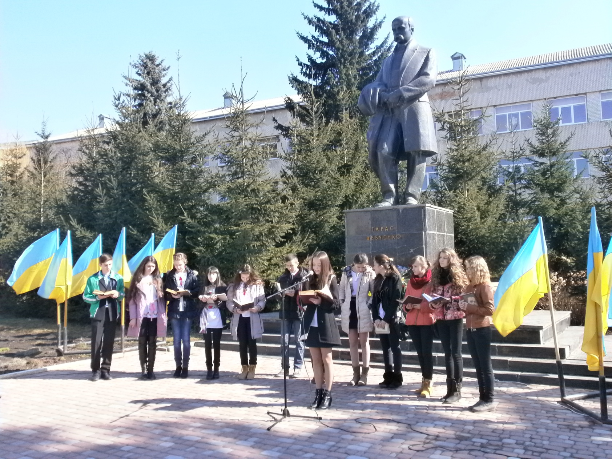
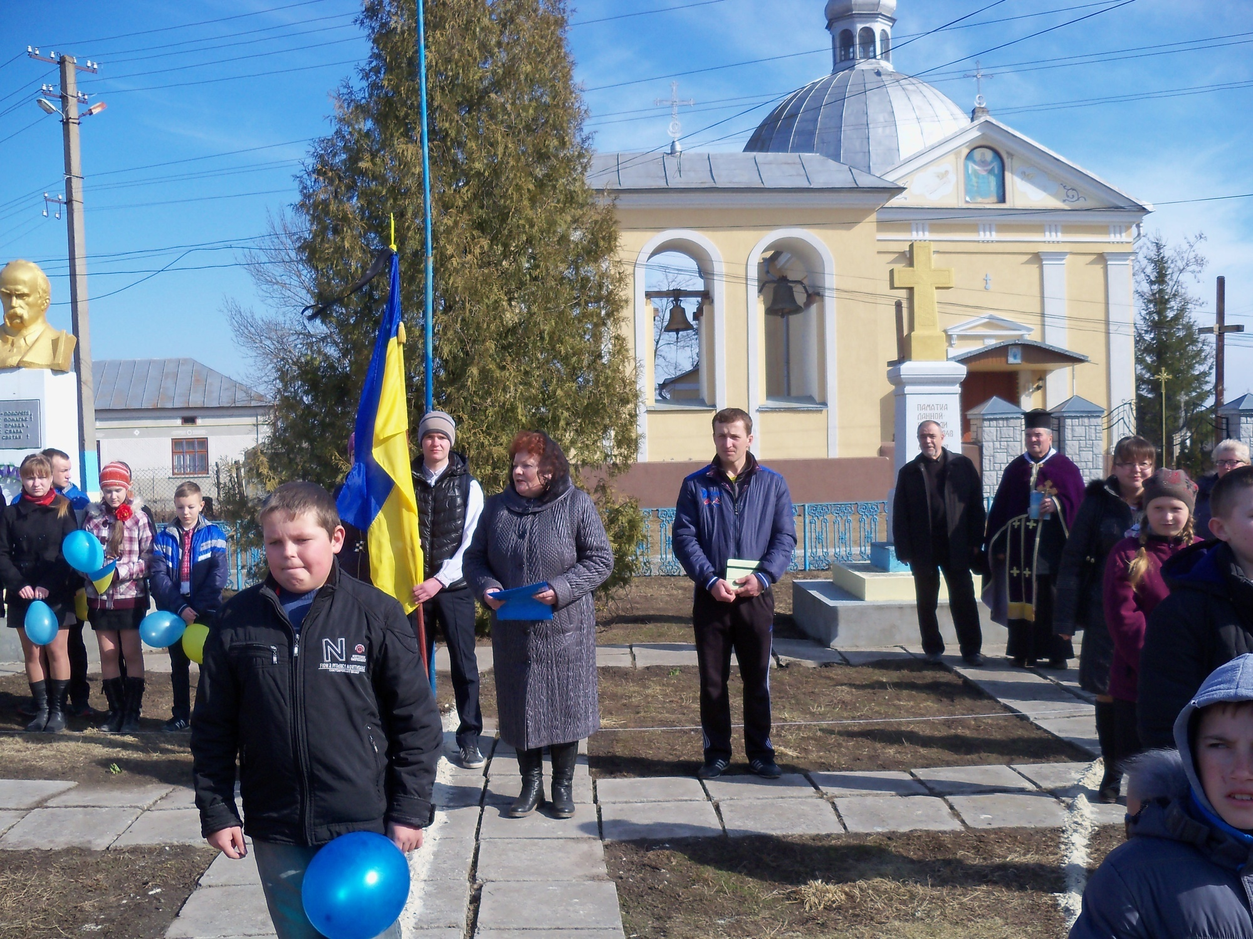
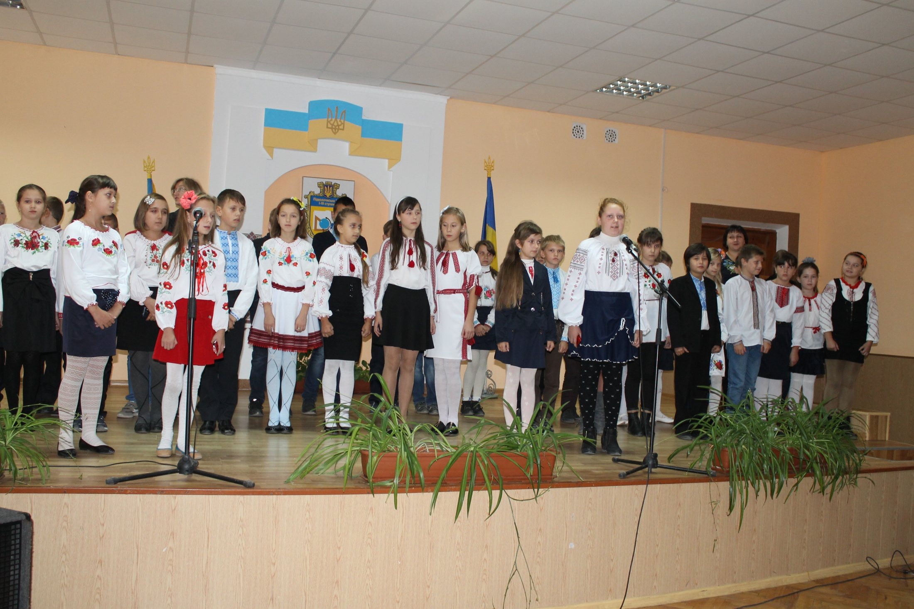

Slide 28
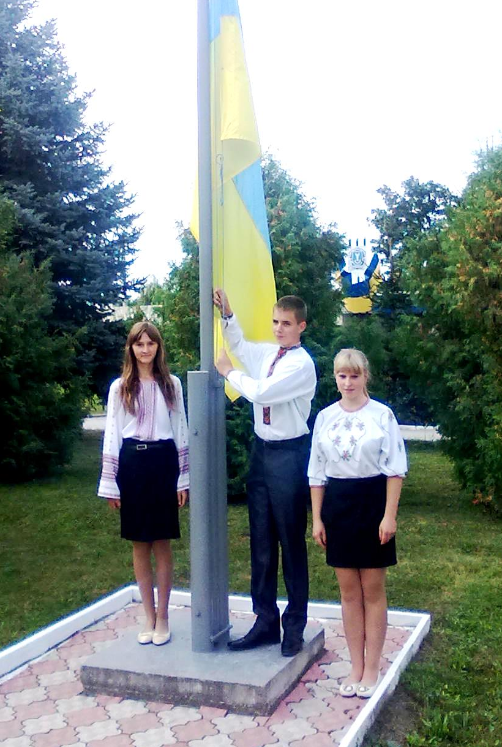
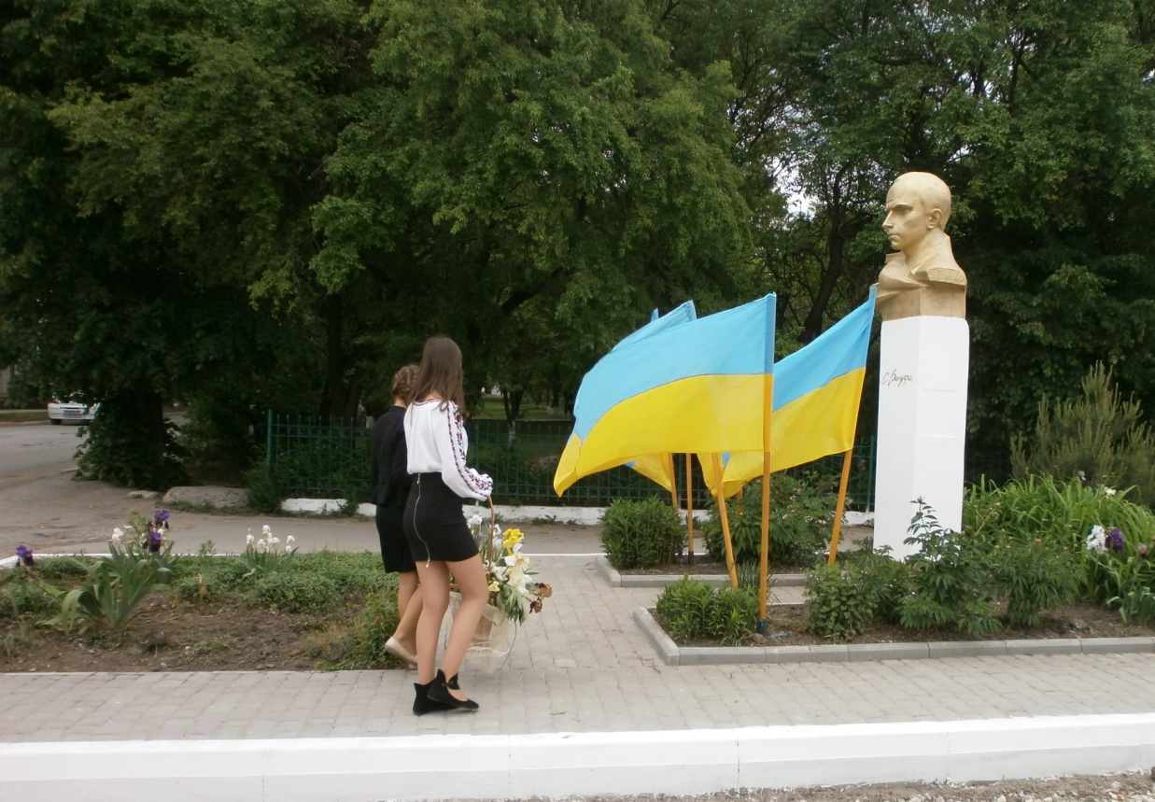

Slide 29
Виданича діяльність

Slide 30
Мої досягнення

Slide 31
Дякую за увагу!
Відкривши душу молюся тихенько,
за всіх на світі і за рідну неньку,
За тебе моя мово солов”їна,
Молюся я за тебе, Україно!
Живи й радій моя ти, Україно,
Кобзарю мій, хай твоя дума лине,
В чужі світи, щоб знали всі народи,
Що ти живеш мій український роде!!!

